Slide 1
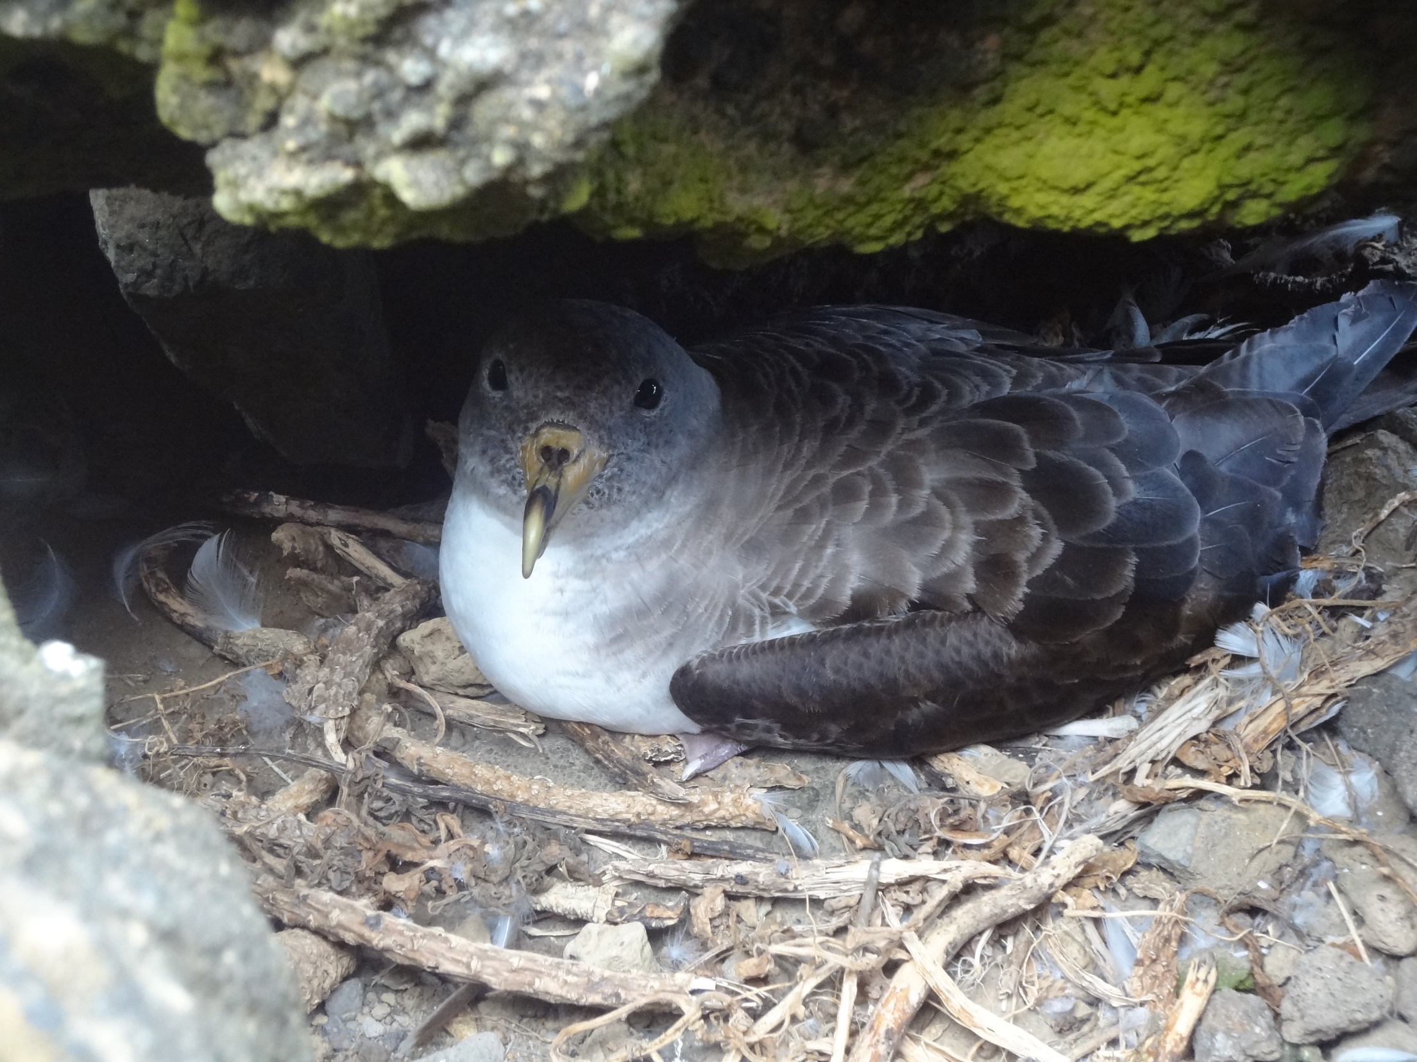
Universidade dos Açores
Webinar IOMA, 19 de agosto 2021 | Oradora: Sol Heber

Slide 2
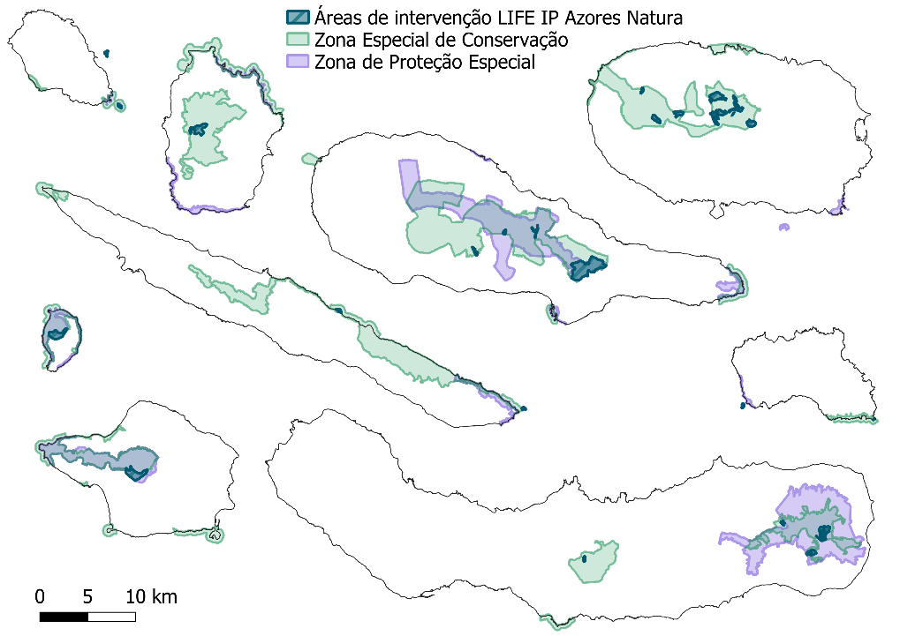
Proteção ativa e gestão integrada da Rede Natura 2000 nos Açores
LIFE IP AZORES NATURA – LIFE 17 IPE/PT 000010
O projeto LIFE IP Azores Natura:
Orçamento total ~20 M€ (60% de
co-financiamento da UE)
Janeiro 2019 – Dezembro 2027
Abrange as 9 ilhas do arquipélago
Beneficiário Coordenador –
Secretaria Regional do Ambiente e Alterações Climáticas (SRAAC)
Beneficiários Associados –
Direção Regional do Ambiente e Alterações Climáticas (DRAAC)
Direção Regional dos Assuntos do Mar (DRAM)
Sociedade Portuguesa para o Estudo das Aves (SPEA)
Fundación Canaria Reserva Mundial de la Biosfera La Palma
Notes:
O projeto tem uma duração de 9 anos e abrange todos os sítios da RN2000 dos Açores (24 ZEC’s, 15 ZPE’s e 2 SIC’s) e tem como objetivo principal a conservação de espécies e habitats protegidos pelas Diretivas Habitats e Aves.

Slide 3
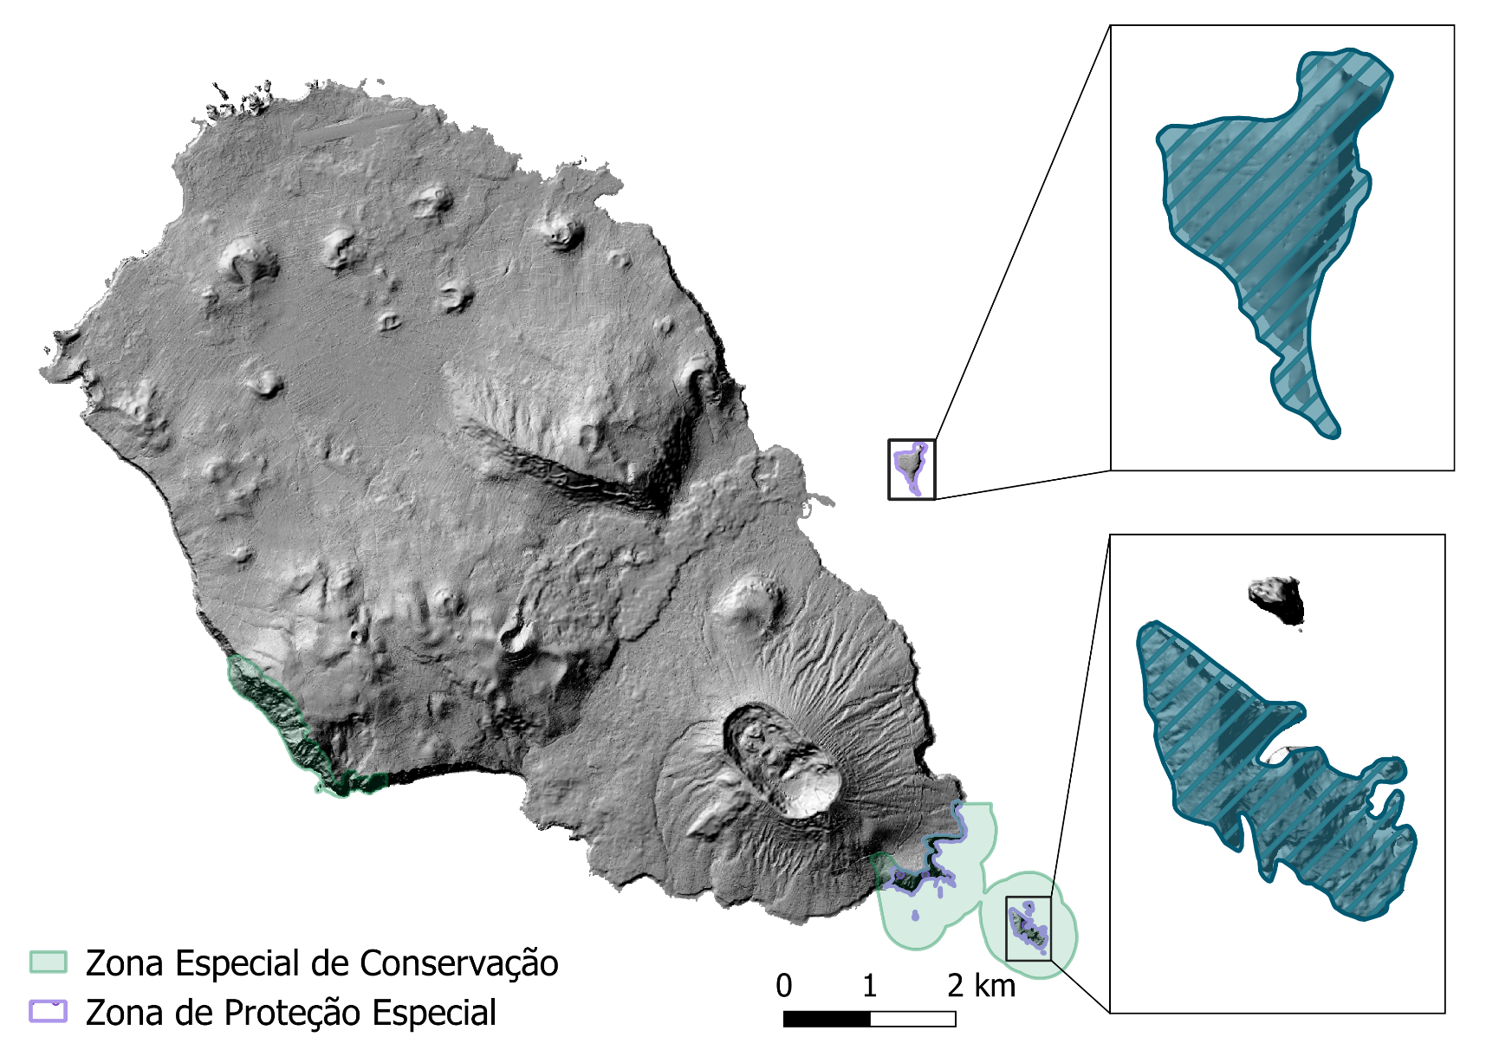
Proteção ativa e gestão integrada da Rede Natura 2000 nos Açores
LIFE IP AZORES NATURA – LIFE 17 IPE/PT 000010
Notes:
Graciosa – Ilhéus da Praia e de Baixo

Slide 4
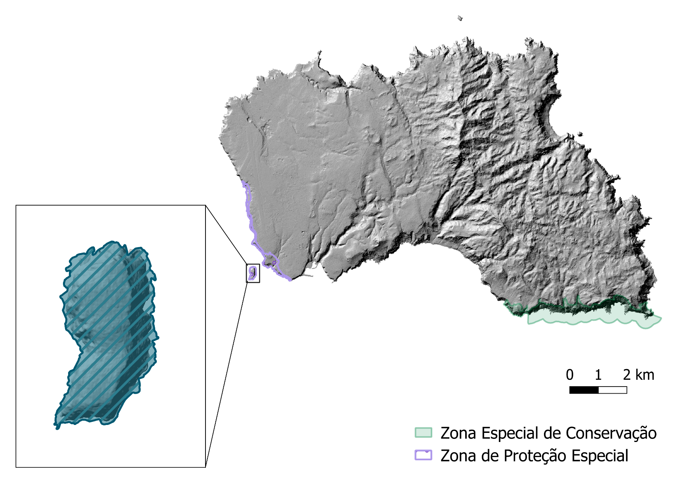
Proteção ativa e gestão integrada da Rede Natura 2000 nos Açores
LIFE IP AZORES NATURA – LIFE 17 IPE/PT 000010
Notes:
Santa Maria – Ilhéu da Vila

Slide 5
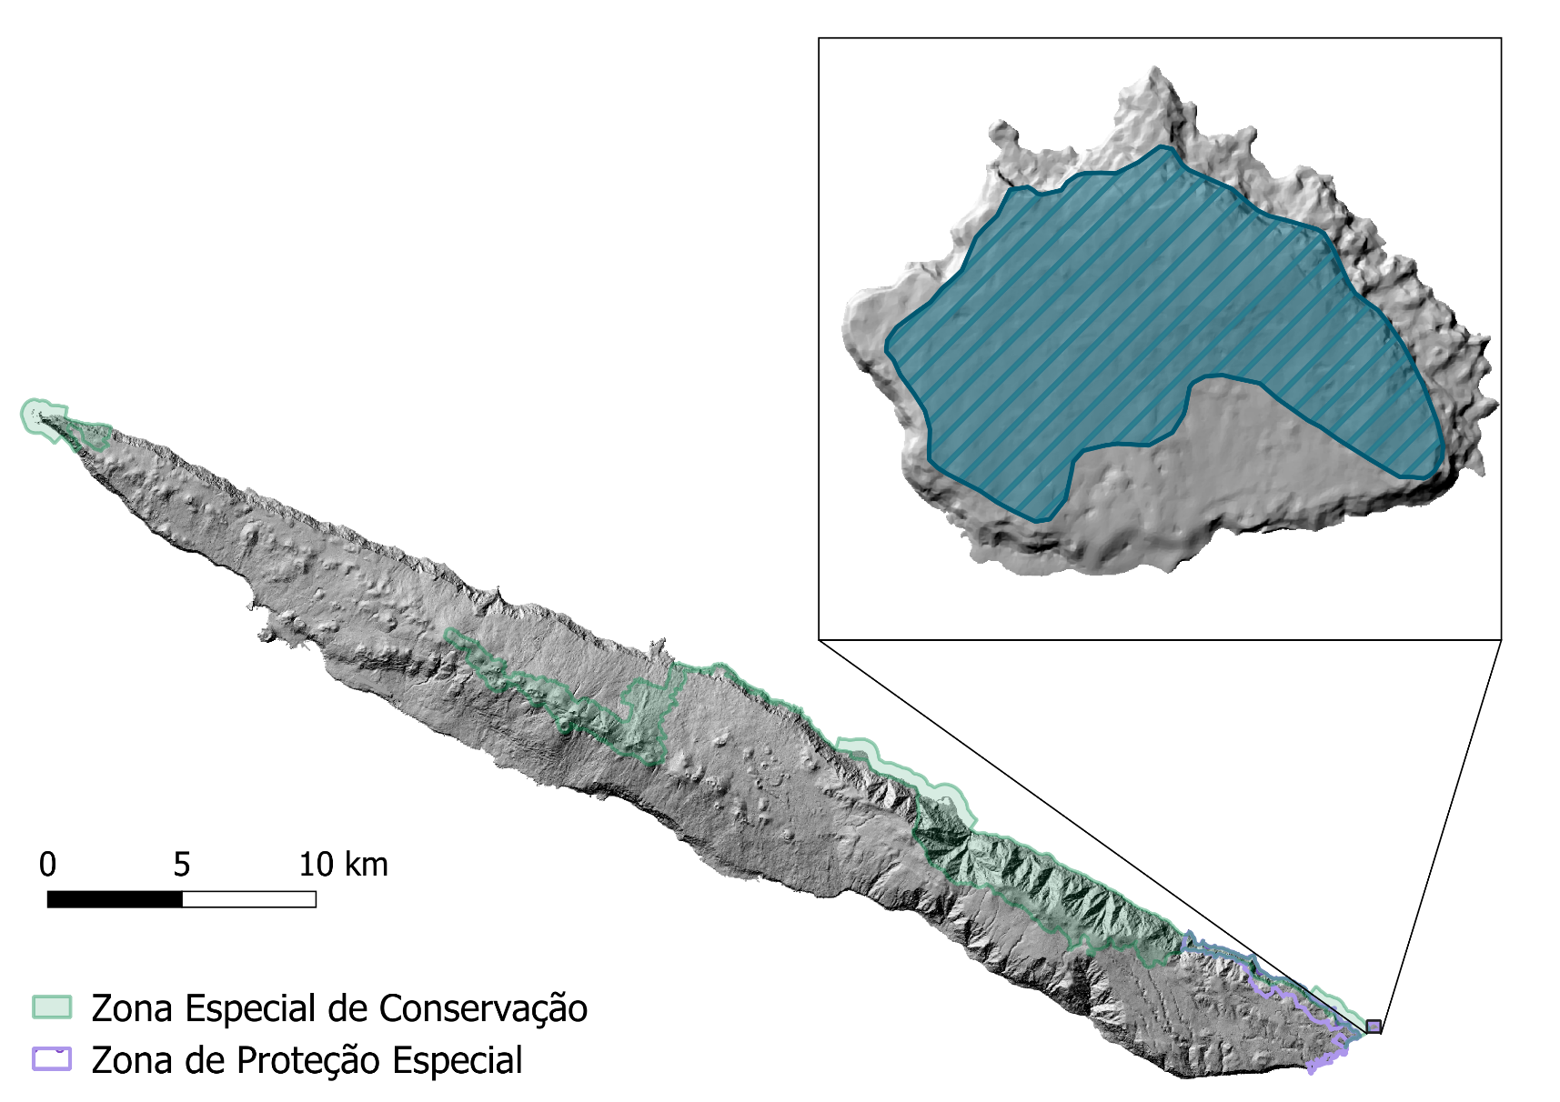
Proteção ativa e gestão integrada da Rede Natura 2000 nos Açores
LIFE IP AZORES NATURA – LIFE 17 IPE/PT 000010
Notes:
São Jorge – Ilhéu do Topo – 11 hectares – Processo de expropriação encontra-se na fase final

Slide 6
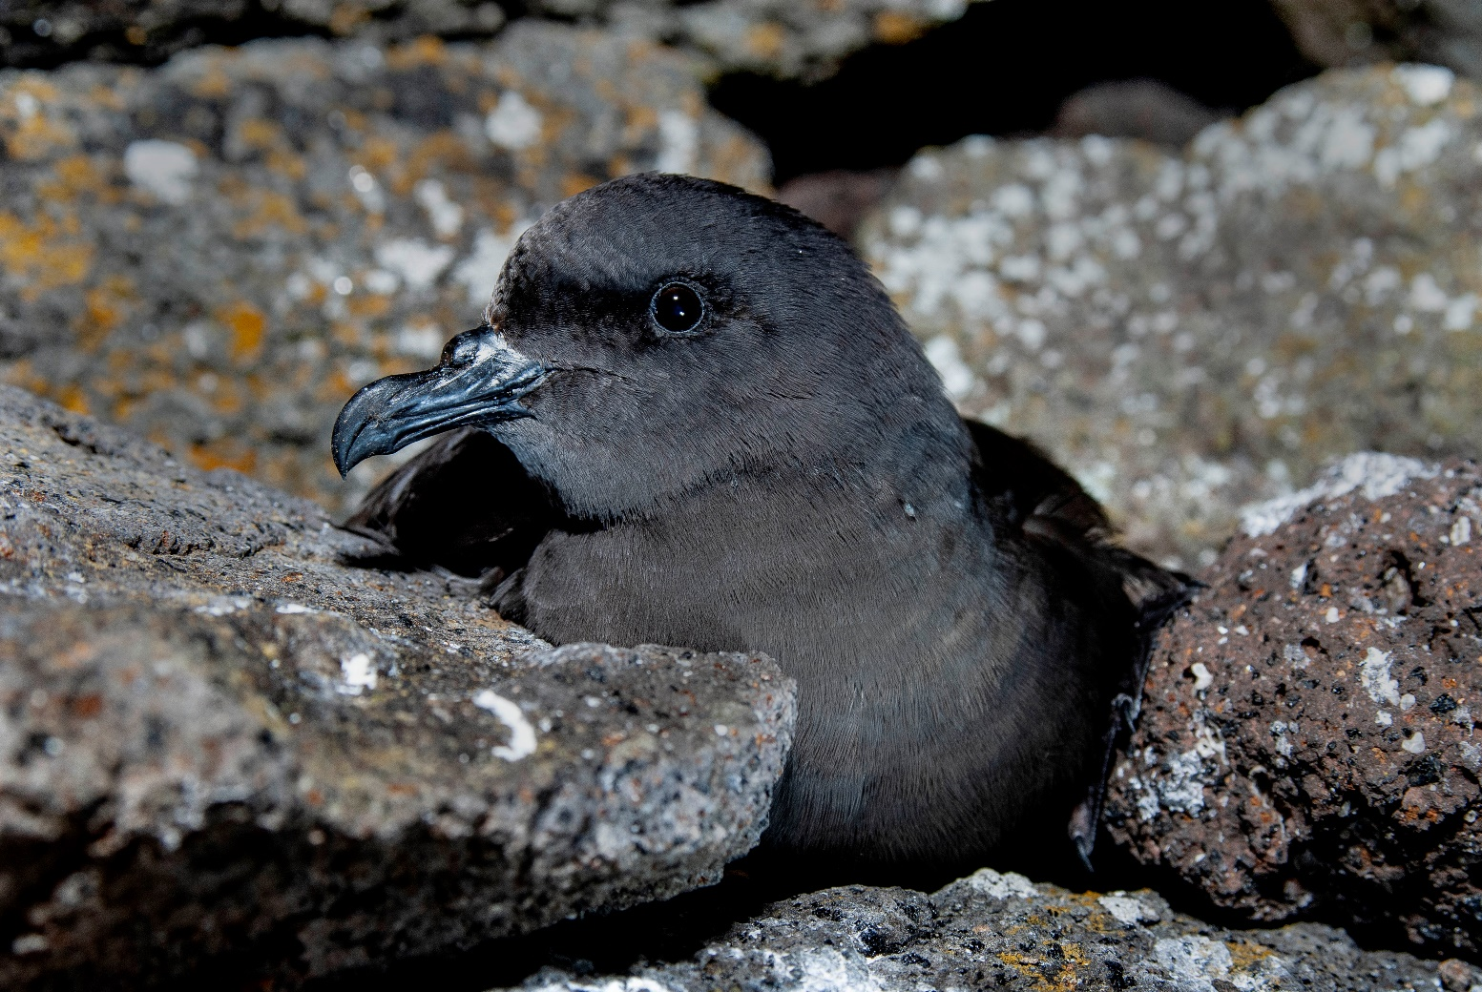
Proteção ativa e gestão integrada da Rede Natura 2000 nos Açores
LIFE IP AZORES NATURA – LIFE 17 IPE/PT 000010
Alma negra – Bulweria bulwerii
© LIFE IP Azores Natura
Notes:
7 espécies-alvo – 5 espécies de procellariiformes

Slide 7
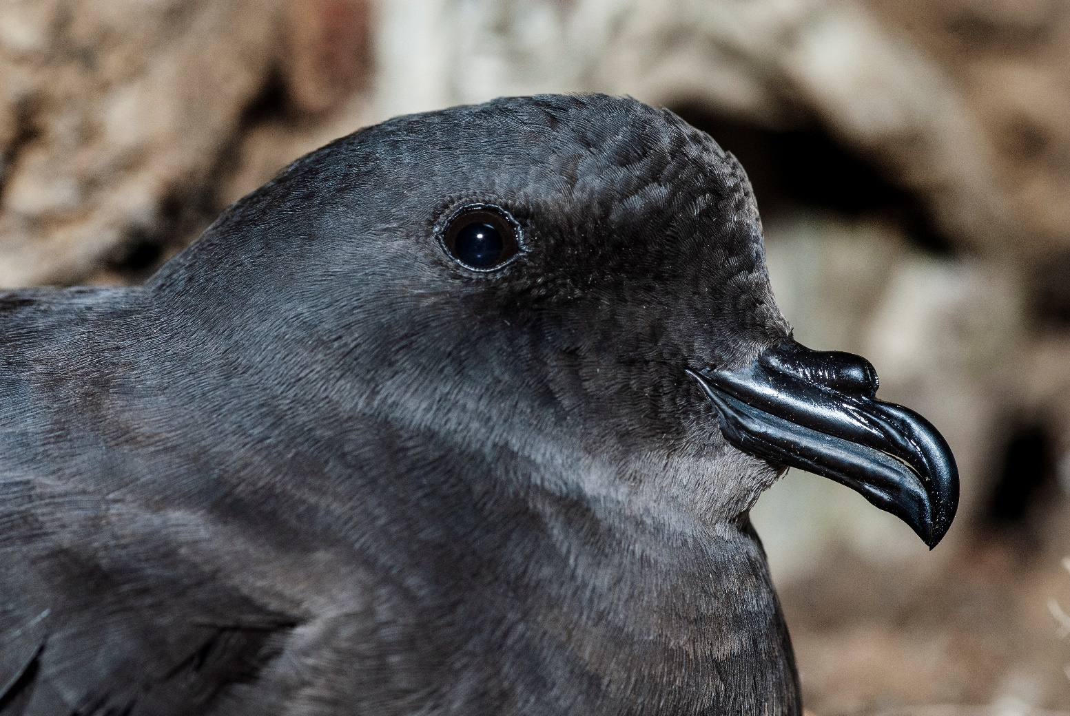
Proteção ativa e gestão integrada da Rede Natura 2000 nos Açores
LIFE IP AZORES NATURA – LIFE 17 IPE/PT 000010
Painho-da-Madeira – Hydrobates castro
© LIFE IP Azores Natura
Notes:
7 espécies-alvo – 5 espécies de procellariiformes

Slide 8
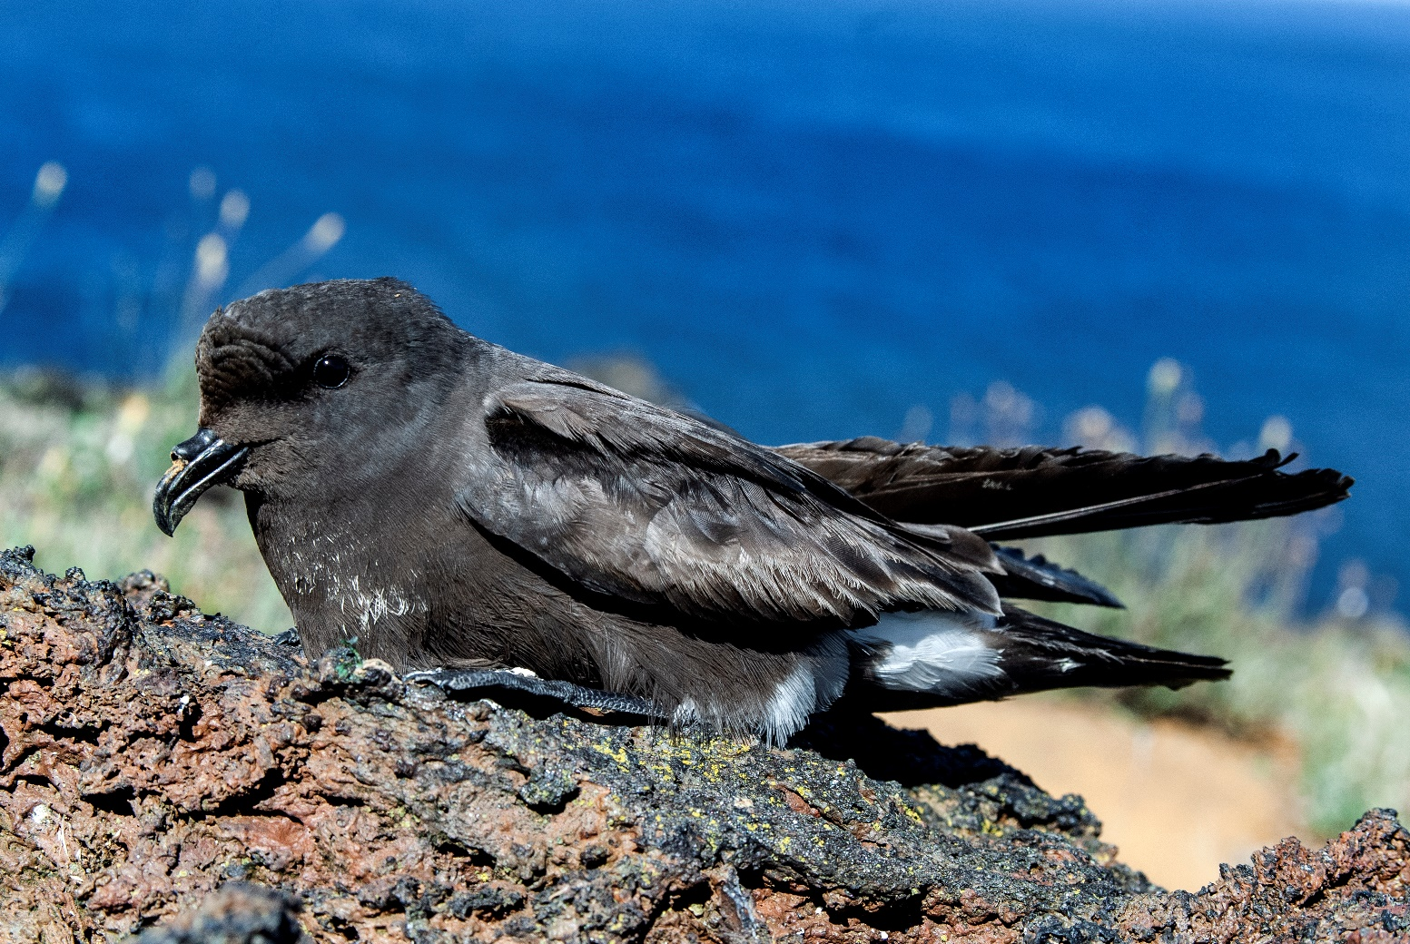
Proteção ativa e gestão integrada da Rede Natura 2000 nos Açores
LIFE IP AZORES NATURA – LIFE 17 IPE/PT 000010
Painho-de-Monteiro – Hydrobates monteiroi
© LIFE IP Azores Natura
Notes:
7 espécies-alvo – 5 espécies de procellariiformes

Slide 9
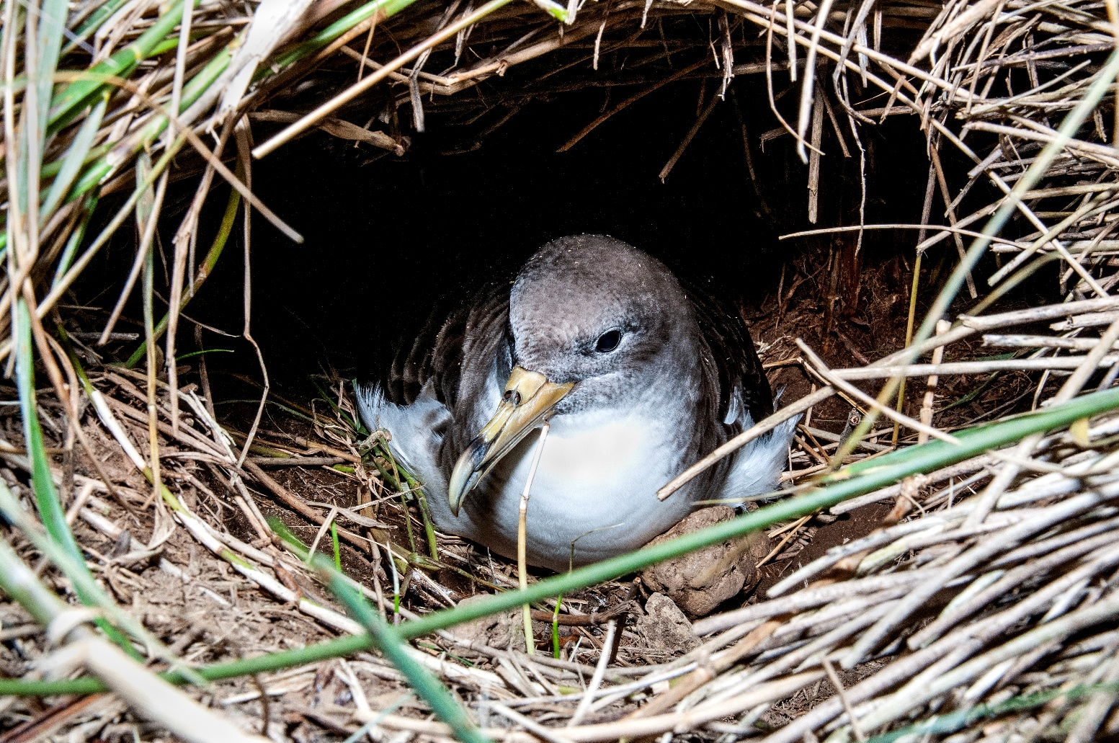
Proteção ativa e gestão integrada da Rede Natura 2000 nos Açores
LIFE IP AZORES NATURA – LIFE 17 IPE/PT 000010
Cagarro – Calonectris borealis
© LIFE IP Azores Natura
Notes:
7 espécies-alvo – 5 espécies de procellariiformes

Slide 10
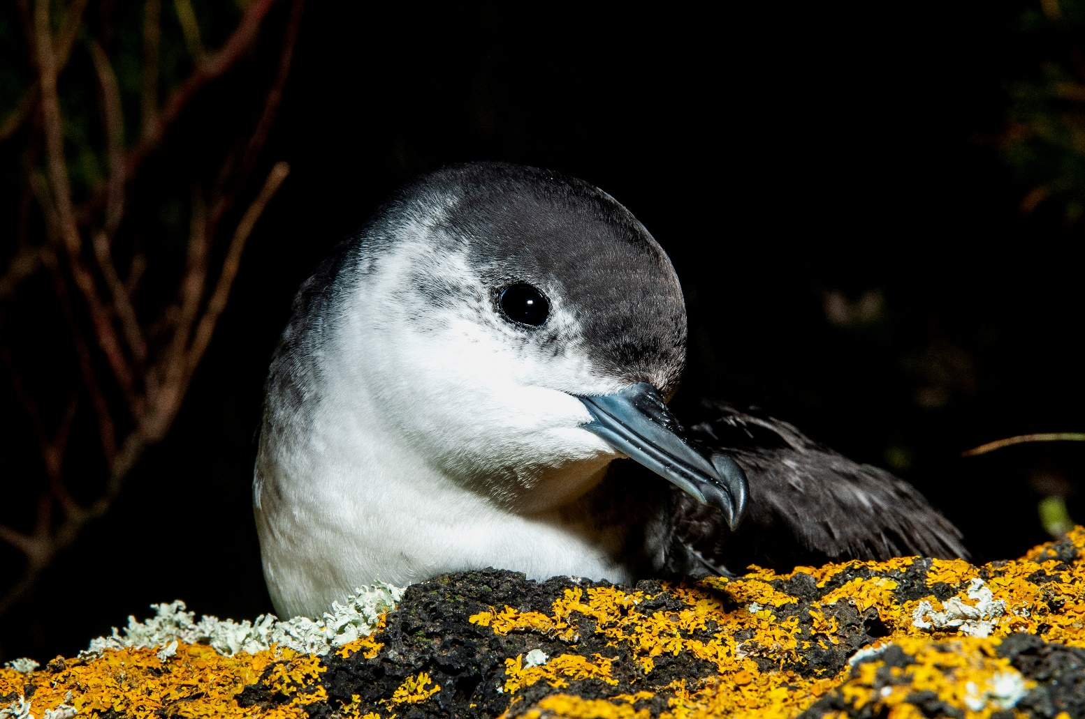
Proteção ativa e gestão integrada da Rede Natura 2000 nos Açores
LIFE IP AZORES NATURA – LIFE 17 IPE/PT 000010
Frulho – Puffinus lherminieri
© LIFE IP Azores Natura
Notes:
7 espécies-alvo – 5 espécies de procellariiformes

Slide 11
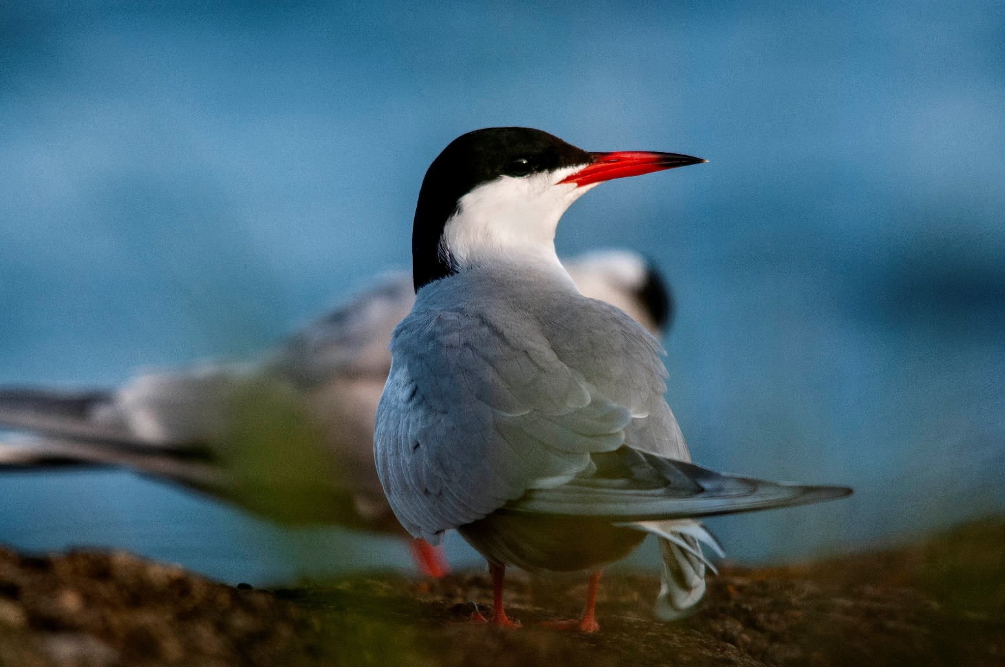
Proteção ativa e gestão integrada da Rede Natura 2000 nos Açores
LIFE IP AZORES NATURA – LIFE 17 IPE/PT 000010
Garajau-comum – Sterna hirundo
© LIFE IP Azores Natura
Notes:
7 espécies-alvo – 2 espécies de charadriiformes

Slide 12
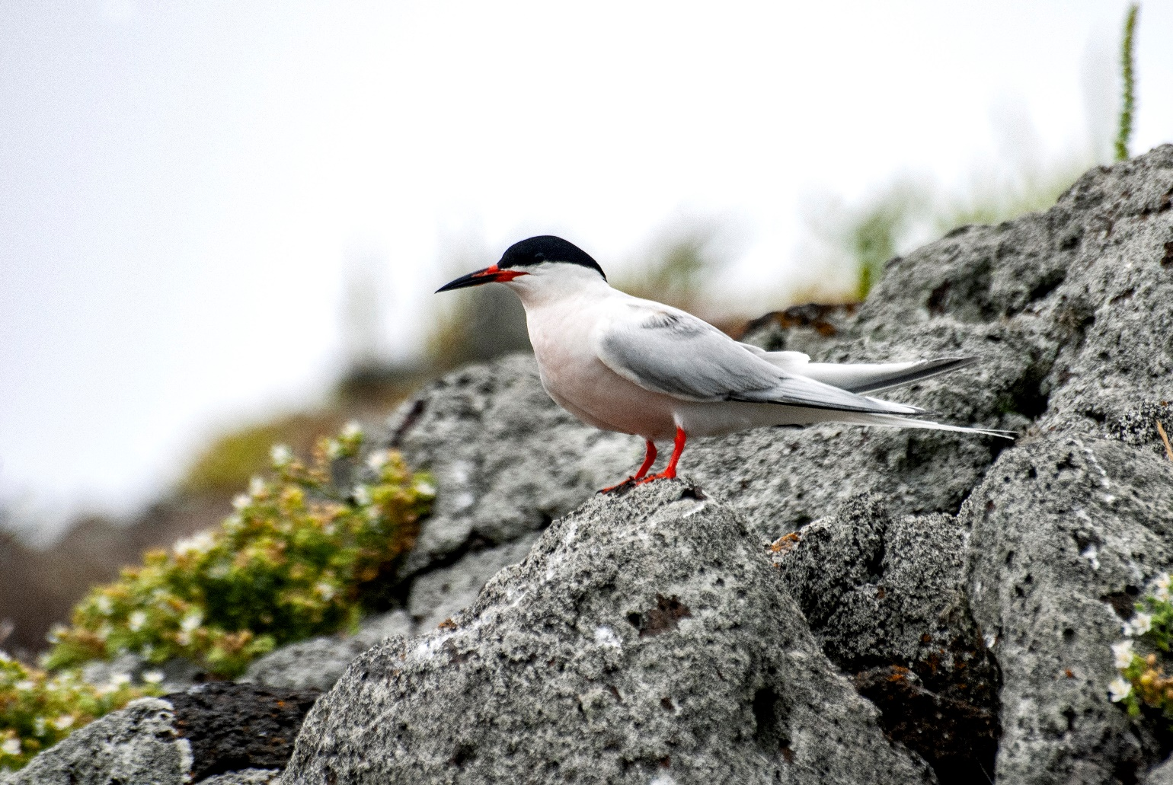
Proteção ativa e gestão integrada da Rede Natura 2000 nos Açores
LIFE IP AZORES NATURA – LIFE 17 IPE/PT 000010
Garajau-rosado – Sterna dougallii
© LIFE IP Azores Natura
Notes:
7 espécies-alvo – 2 espécies de charadriiformes

Slide 13
Proteção ativa e gestão integrada da Rede Natura 2000 nos Açores
LIFE IP AZORES NATURA – LIFE 17 IPE/PT 000010
Ações com aves marinhas do projeto LIFE IP Azores Natura:
C – Ações de conservação:
C6 – Implementação de trabalhos integrados de conservação para as aves marinhas
C6.1 – Restauro de habitat nos ilhéus para as aves marinhas
C8 – Implementação de trabalhos de controlo de EEI em habitats terrestres restaurados
C8.1 – Controlo e erradicação de EEI flora
C8.2 – Controlo e erradicação de EEI animais
D – Ações de monitorização:
D5 – Monitorização de resultados concretos das ações de conservação
D5.1 – Monitorização de habitats e espécies terrestres
Notes:
Temos um conjunto de ações que permitirão melhorar o estado de conservação das espécies de aves marinhas abrangidas pela Diretiva Aves, melhorando as condições de habitat através do seu restauro e da implementação de medidas para incentivar a nidificação destas espécies nos ilhéus, e combatendo as espécies invasoras de flora e fauna.

Slide 14
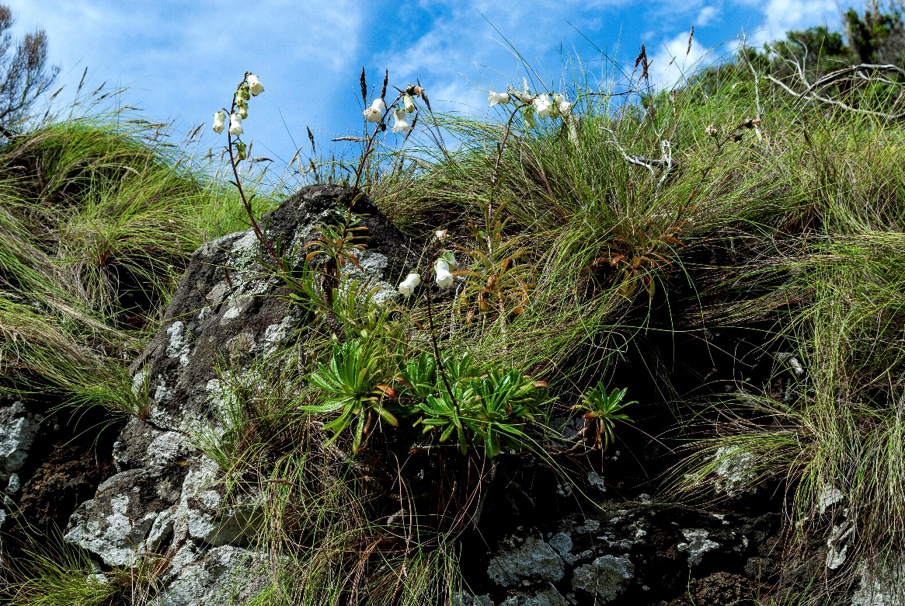
Proteção ativa e gestão integrada da Rede Natura 2000 nos Açores
LIFE IP AZORES NATURA – LIFE 17 IPE/PT 000010
C – Ações de conservação:
C6 – Implementação de trabalhos integrados de conservação para as aves marinhas
C6.1 – Restauro de habitat nos ilhéus para as aves marinhas
Tarefa 1: Restauro do habitat
Recolha de sementes de espécies dos habitats costeiros 1210, 1220 e 1250 para sementeira direta ou propagação no Jardim Botânico do Faial e subsequente plantação nos ilhéus
© LIFE IP Azores Natura
Notes:
1210 – vegetação anual das zonas de acumulação de detritos pela maré
1220 – vegetação perene das praias de calhaus rolados
1250 – falésias com flora endémica das costas macaronésicas
Asplenium marinum; dispersão esporos (Vila)
Atriplex prostrata; sementeira (Topo?)
Azorina vidalii – vidália; plantação (Vila, Topo?)
Crithmum maritimum - funcho-do-mar; plantação (Praia, Baixo, Vila)
Daucus carota subsp. azoricus; sementeira (Baixo, Vila, Topo?)
Erica azorica; sementeira (Praia, Baixo, Topo?)
Euphorbia azorica – erva-leiteira; plantação (Praia, Baixo, Vila)
Festuca petraea; sementeira (Vila, Topo?)
Frankenia pulverulenta; sementeira/estacaria (Praia, Baixo, Vila, Topo?)
Limonium vulgare; plantação (Vila)
Morella faya; sementeira (Praia)
Myosotis maritima – não-me-esqueças; plantação (Praia, Baixo, Vila)
Plantago coronopus; sementeira (Topo?)
Solidago azorica; sementeira (Praia, Baixo)
Spergularia azorica; sementeira (Praia, Baixo)
Tolpis succulenta - visgo; plantação (Praia, Baixo)

Slide 15
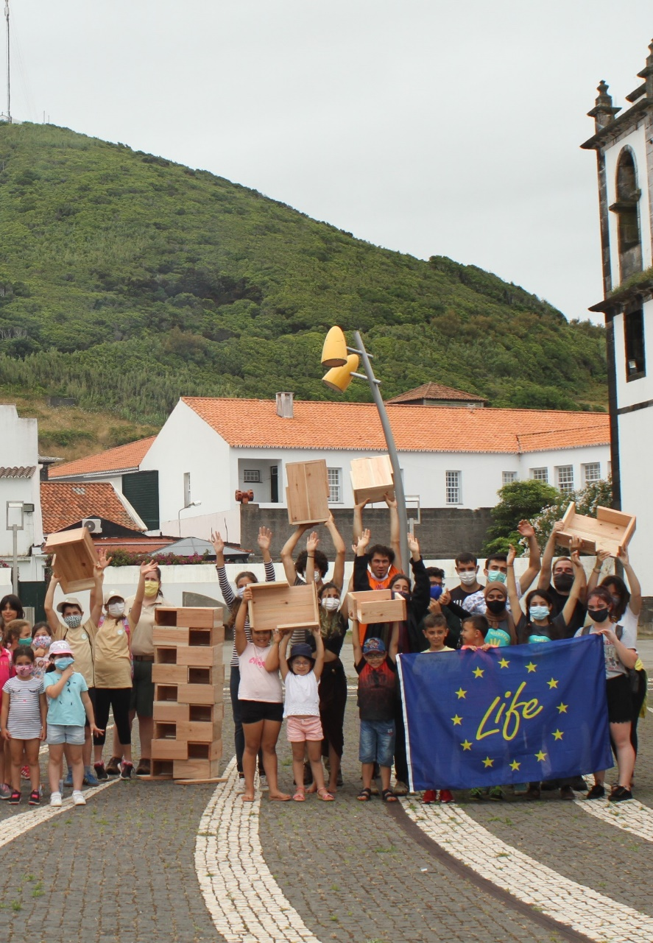
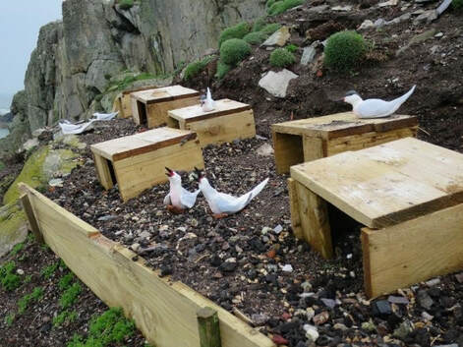
Proteção ativa e gestão integrada da Rede Natura 2000 nos Açores
LIFE IP AZORES NATURA – LIFE 17 IPE/PT 000010
C – Ações de conservação:
C6 – Implementação de trabalhos integrados de conservação para as aves marinhas
C6.1 – Restauro de habitat nos ilhéus para as aves marinhas
Tarefa 2: Outras medidas para incentivar nidificação
Construção de caixas de abrigo para crias de garajau

Slide 16
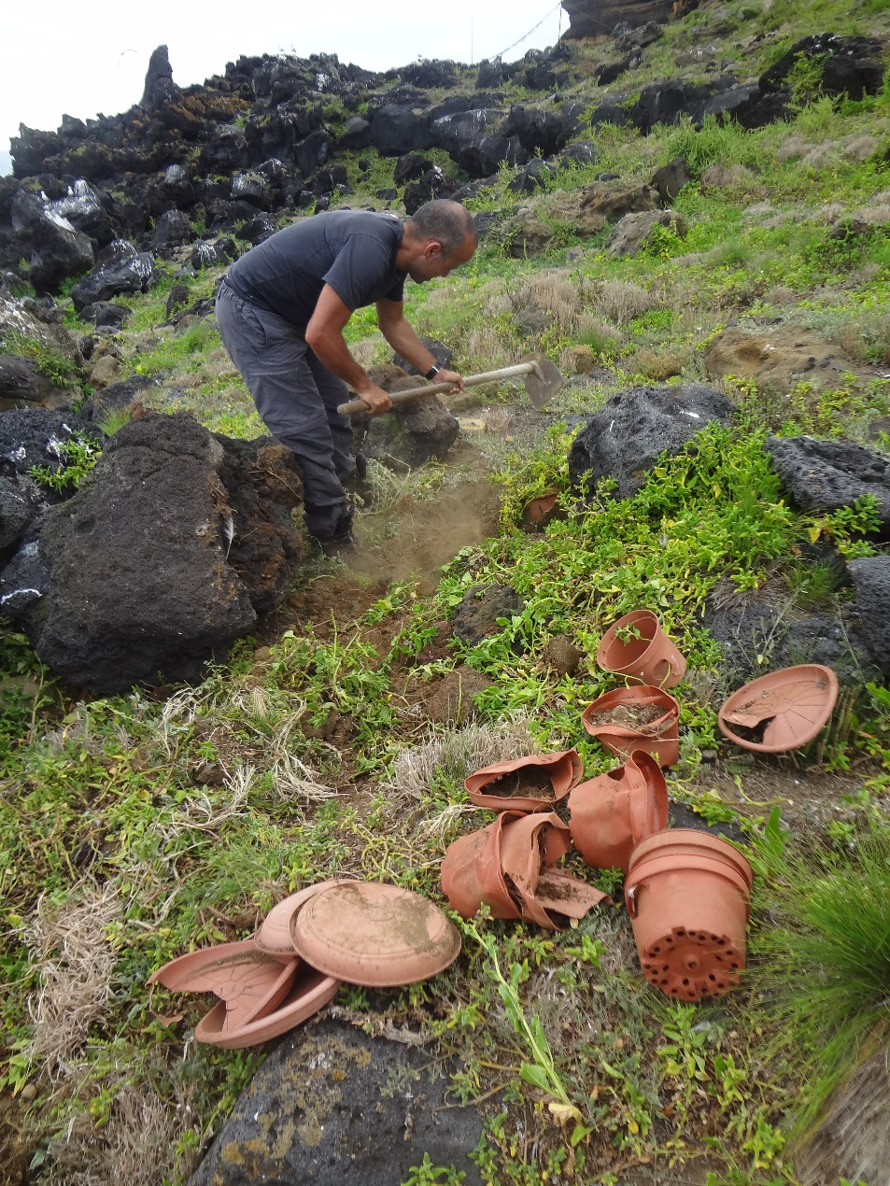
Proteção ativa e gestão integrada da Rede Natura 2000 nos Açores
LIFE IP AZORES NATURA – LIFE 17 IPE/PT 000010
C – Ações de conservação:
C6 – Implementação de trabalhos integrados de conservação para as aves marinhas
C6.1 – Restauro de habitat nos ilhéus para as aves marinhas
Tarefa 2: Outras medidas para incentivar nidificação
Construção de caixas de abrigo para crias de garajau
Remoção dos ninhos artificiais antigos (de plástico, destruídos)

Slide 17
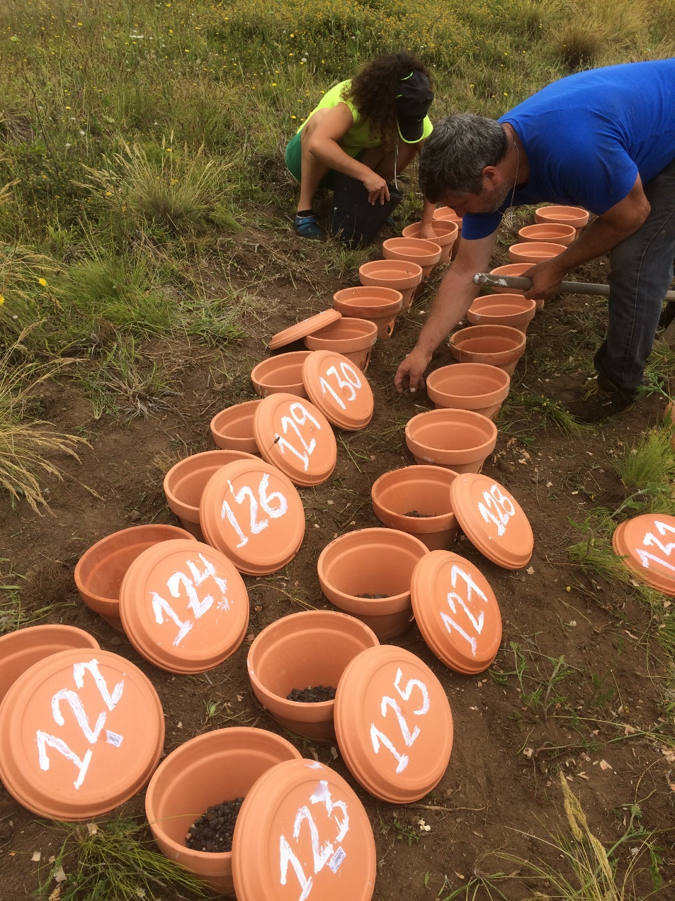
Proteção ativa e gestão integrada da Rede Natura 2000 nos Açores
LIFE IP AZORES NATURA – LIFE 17 IPE/PT 000010
C – Ações de conservação:
C6 – Implementação de trabalhos integrados de conservação para as aves marinhas
C6.1 – Restauro de habitat nos ilhéus para as aves marinhas
Tarefa 2: Outras medidas para incentivar nidificação
Construção de caixas de abrigo para crias de garajau
Remoção dos ninhos artificiais antigos (de plástico, destruídos)
Instalação de ninhos artificiais para procellariiformes (de barro)

Slide 18
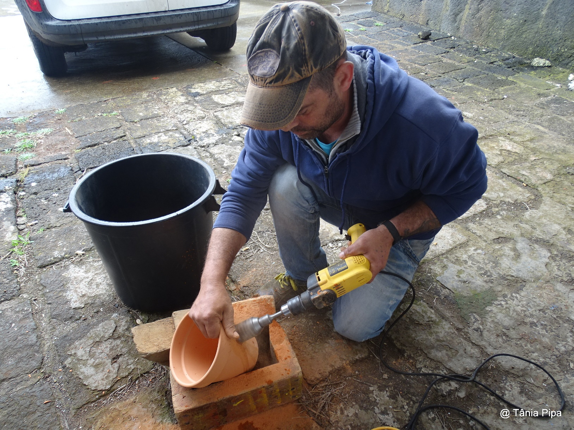
Proteção ativa e gestão integrada da Rede Natura 2000 nos Açores
LIFE IP AZORES NATURA – LIFE 17 IPE/PT 000010

Slide 19
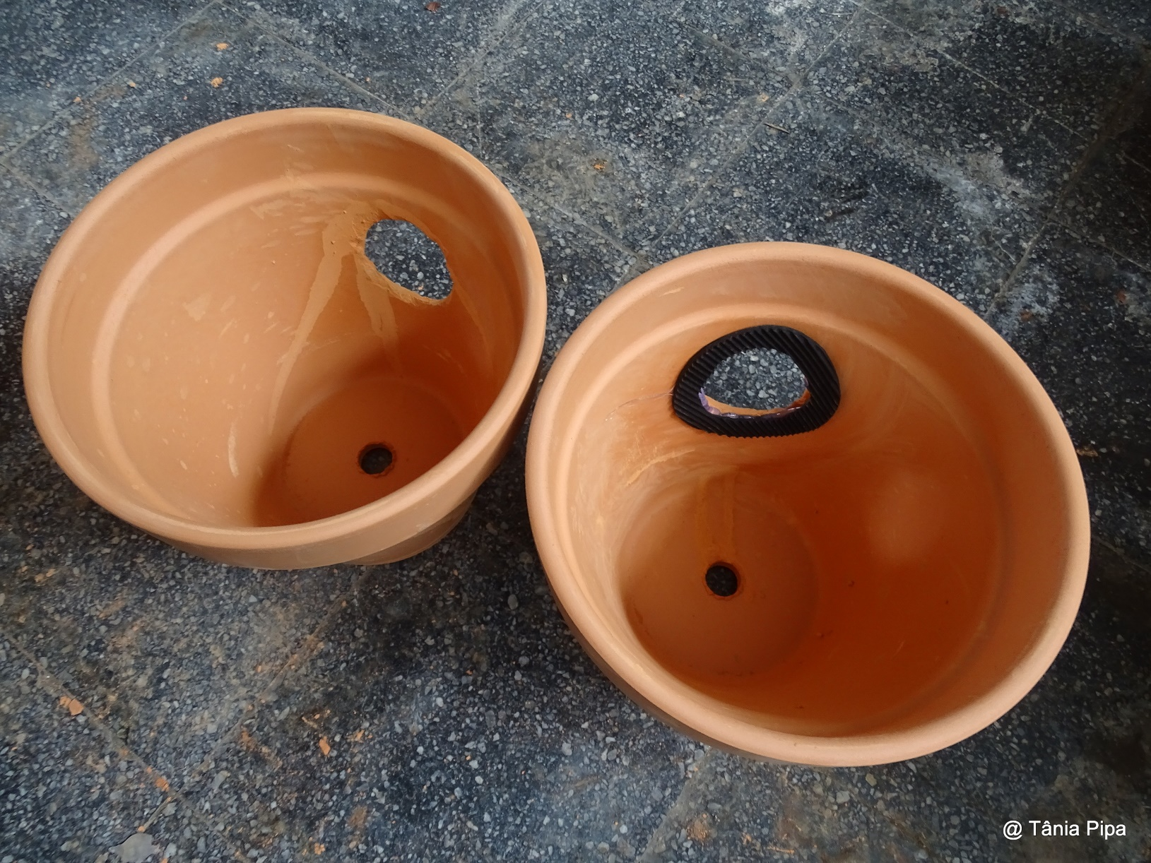
Proteção ativa e gestão integrada da Rede Natura 2000 nos Açores
LIFE IP AZORES NATURA – LIFE 17 IPE/PT 000010

Slide 20
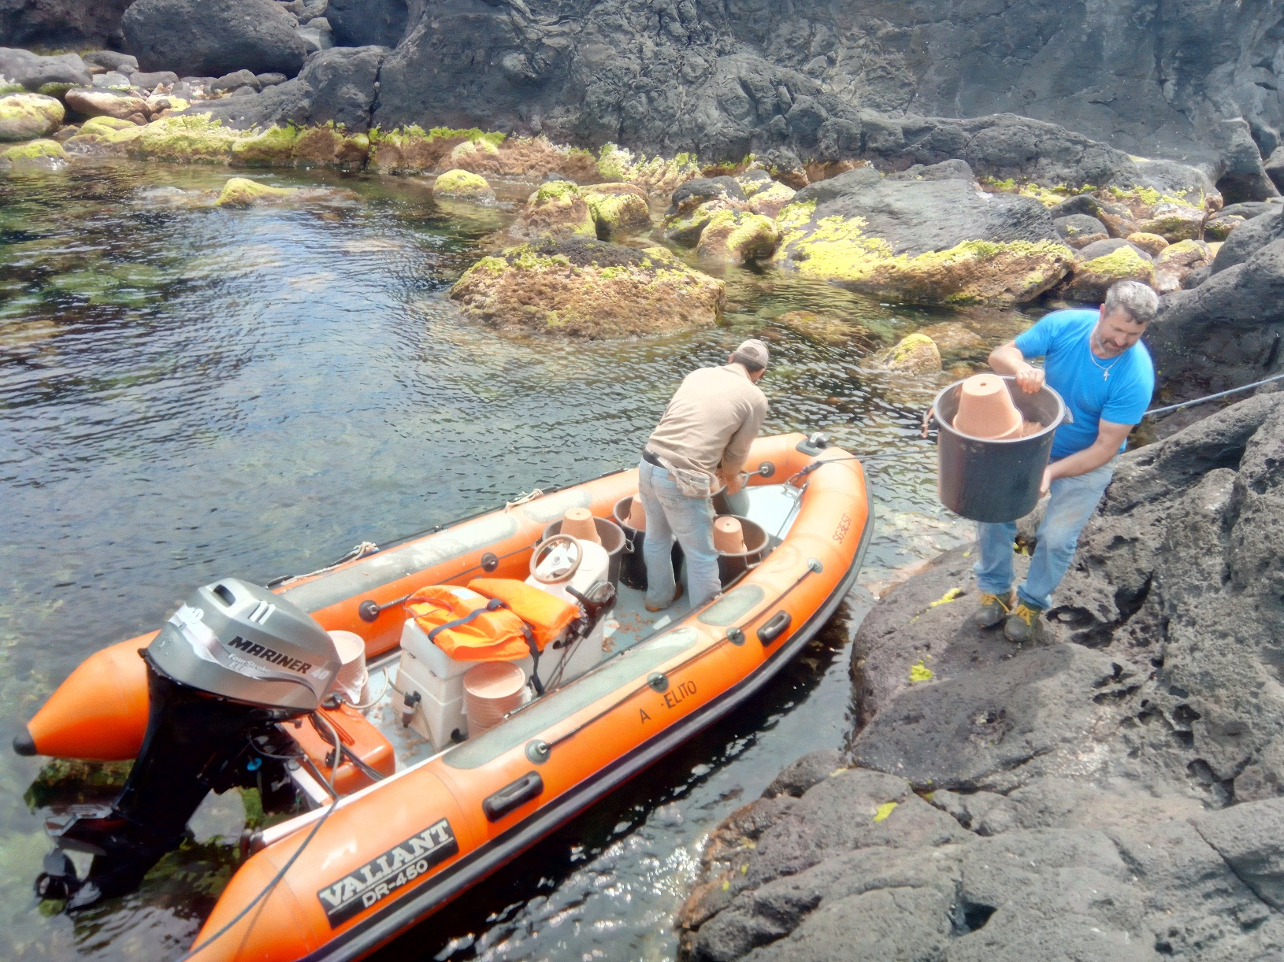
Proteção ativa e gestão integrada da Rede Natura 2000 nos Açores
LIFE IP AZORES NATURA – LIFE 17 IPE/PT 000010

Slide 21
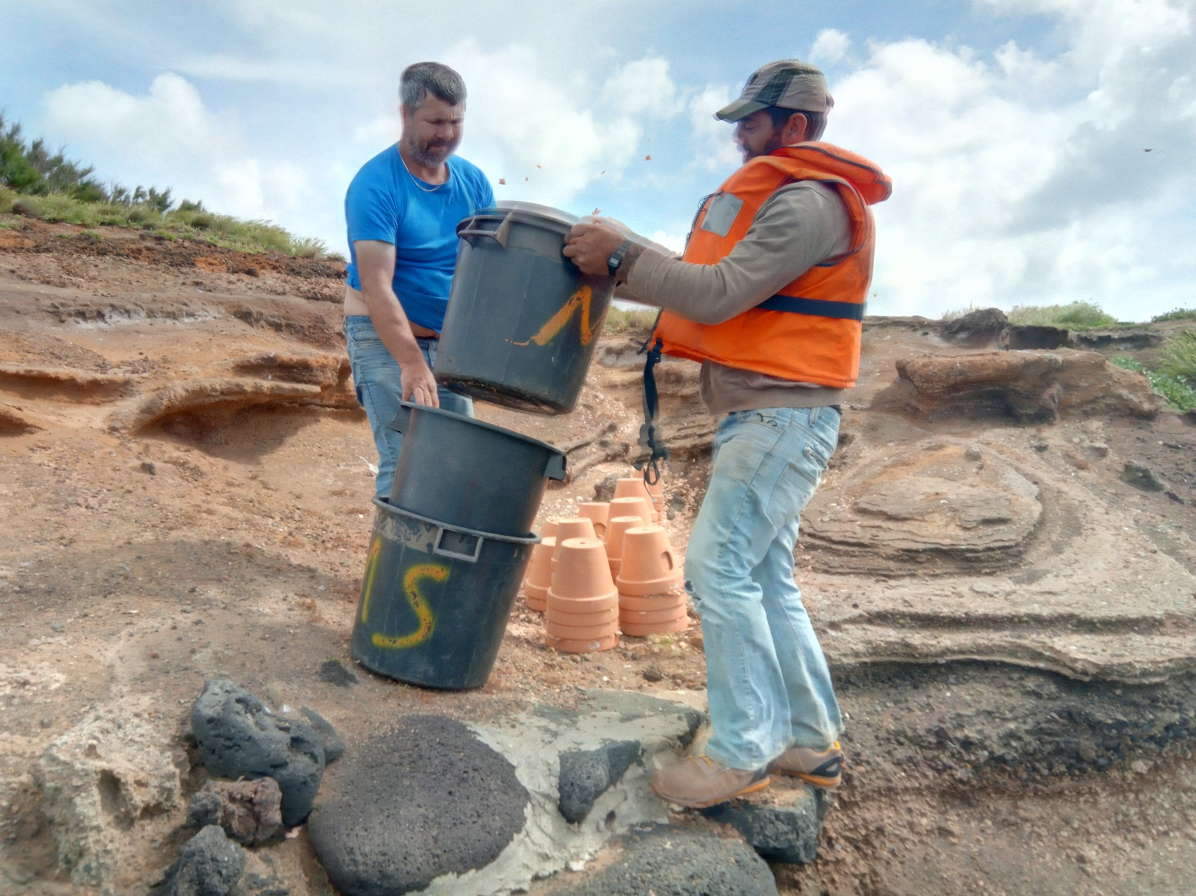
Proteção ativa e gestão integrada da Rede Natura 2000 nos Açores
LIFE IP AZORES NATURA – LIFE 17 IPE/PT 000010

Slide 22
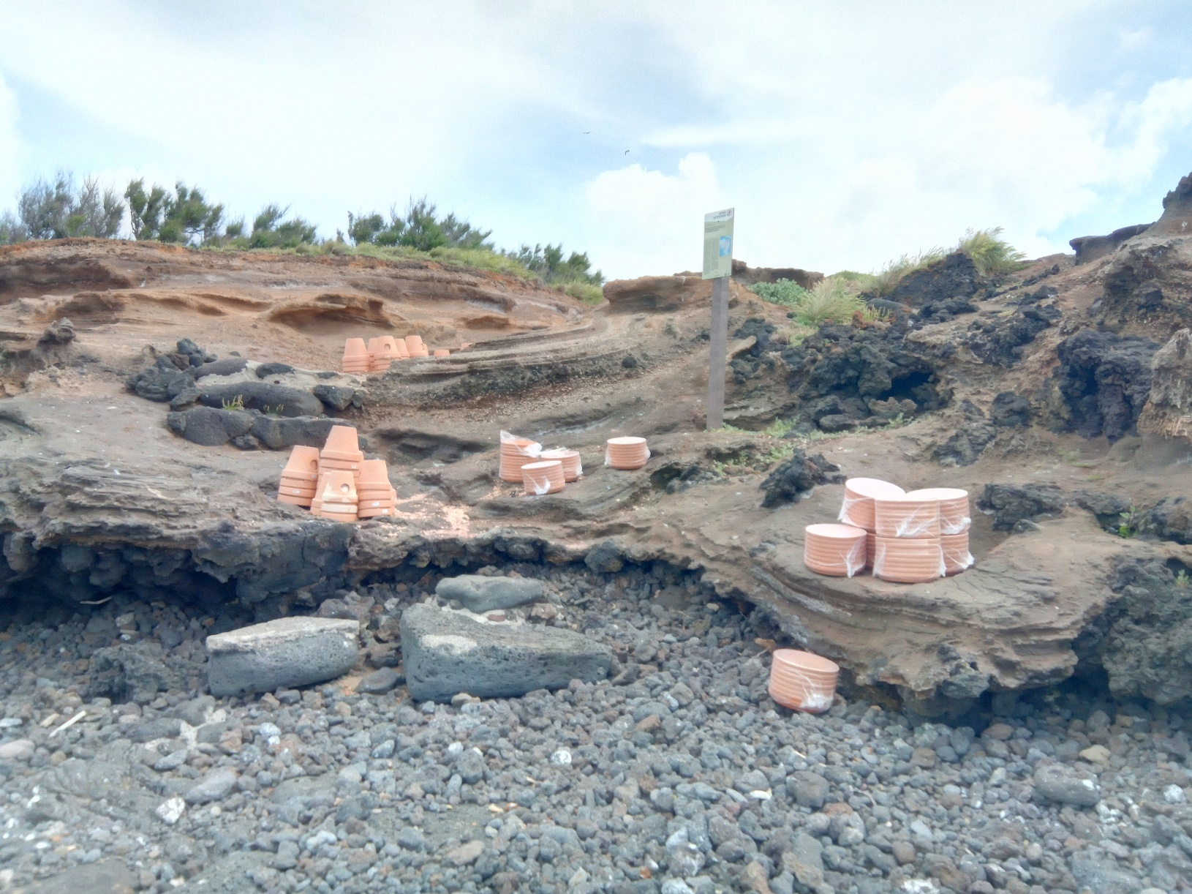
Proteção ativa e gestão integrada da Rede Natura 2000 nos Açores
LIFE IP AZORES NATURA – LIFE 17 IPE/PT 000010

Slide 23
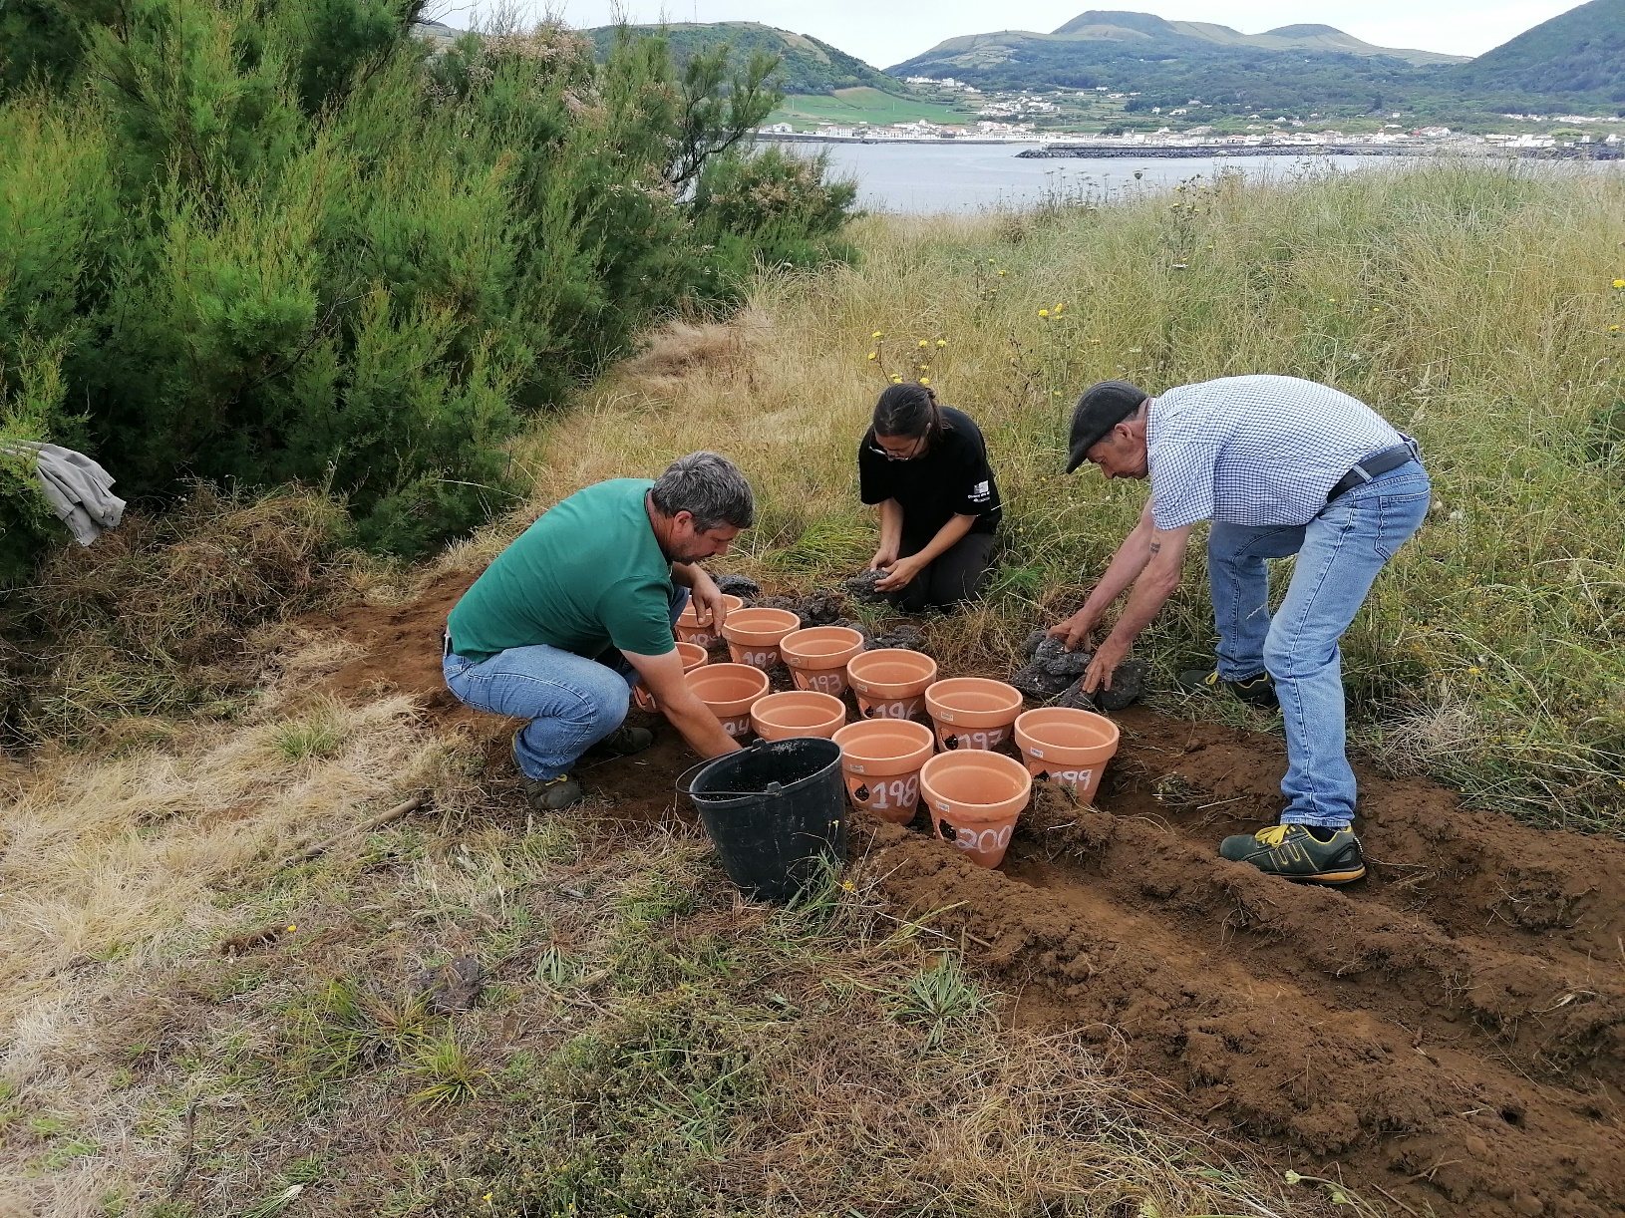
Proteção ativa e gestão integrada da Rede Natura 2000 nos Açores
LIFE IP AZORES NATURA – LIFE 17 IPE/PT 000010

Slide 24
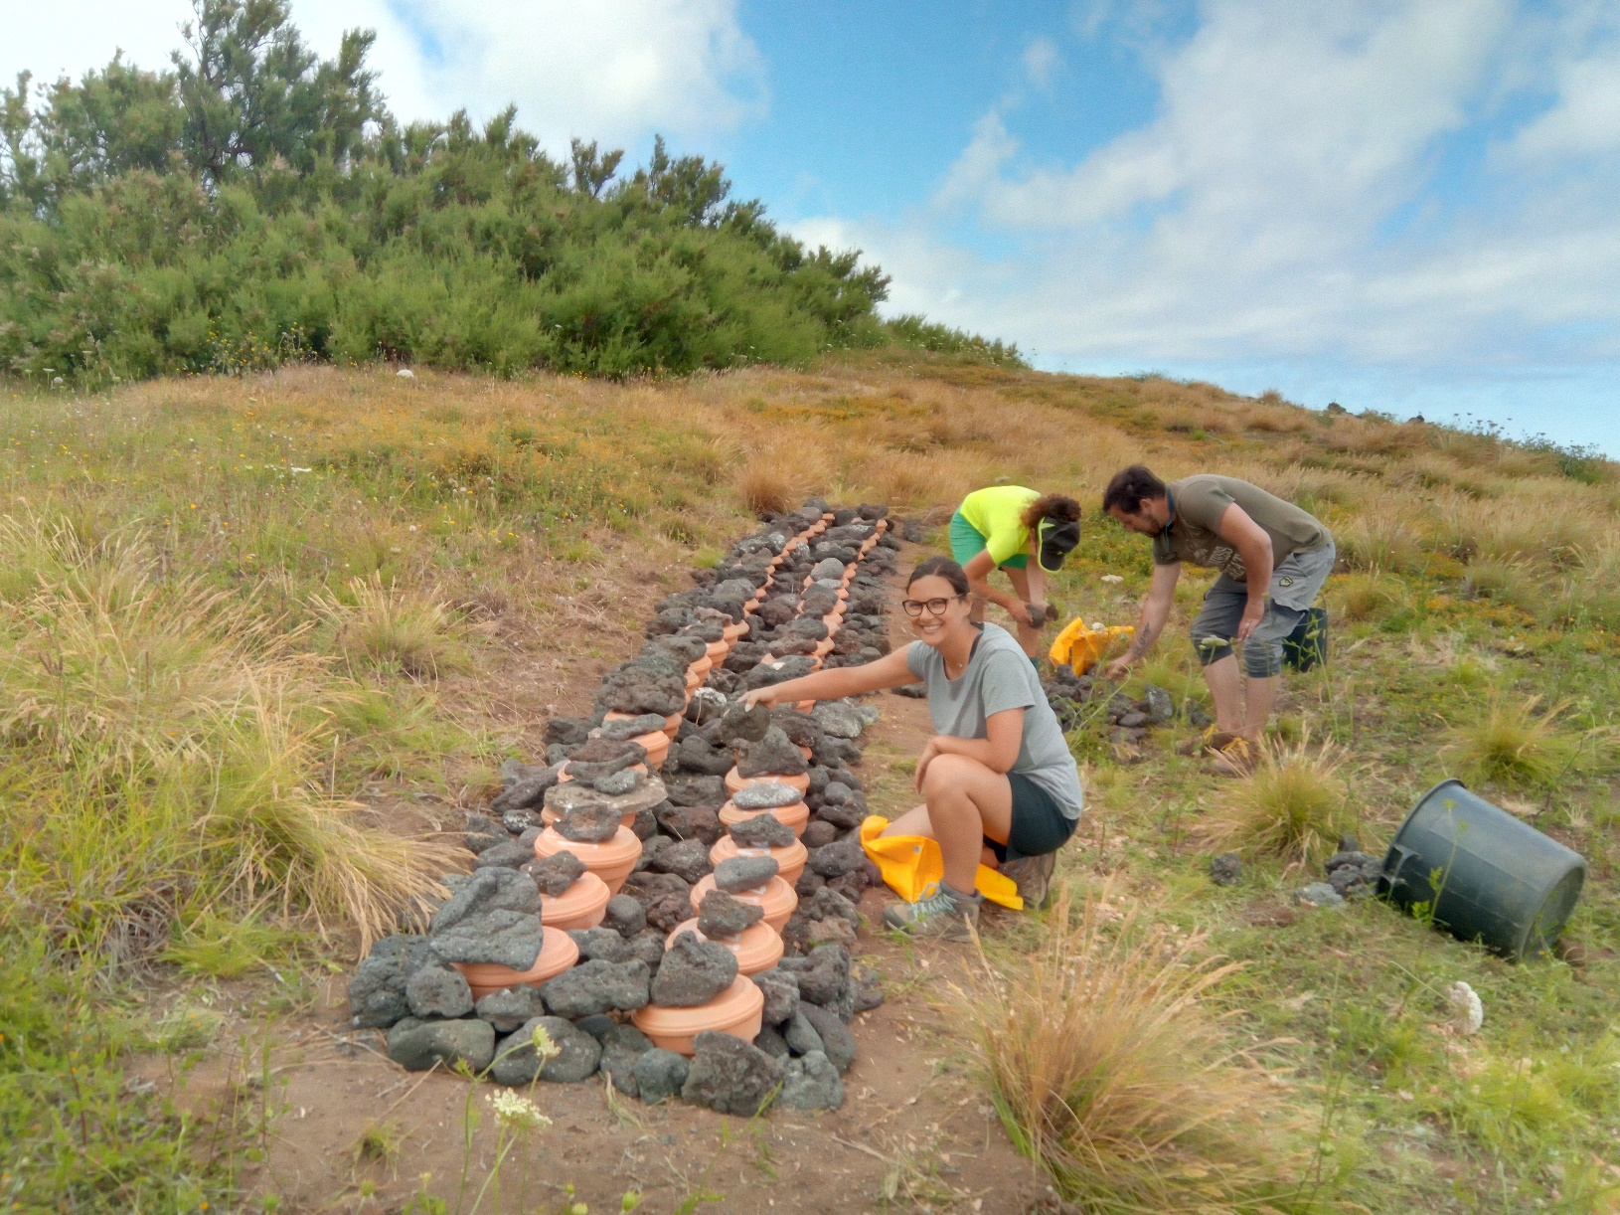
Proteção ativa e gestão integrada da Rede Natura 2000 nos Açores
LIFE IP AZORES NATURA – LIFE 17 IPE/PT 000010

Slide 25
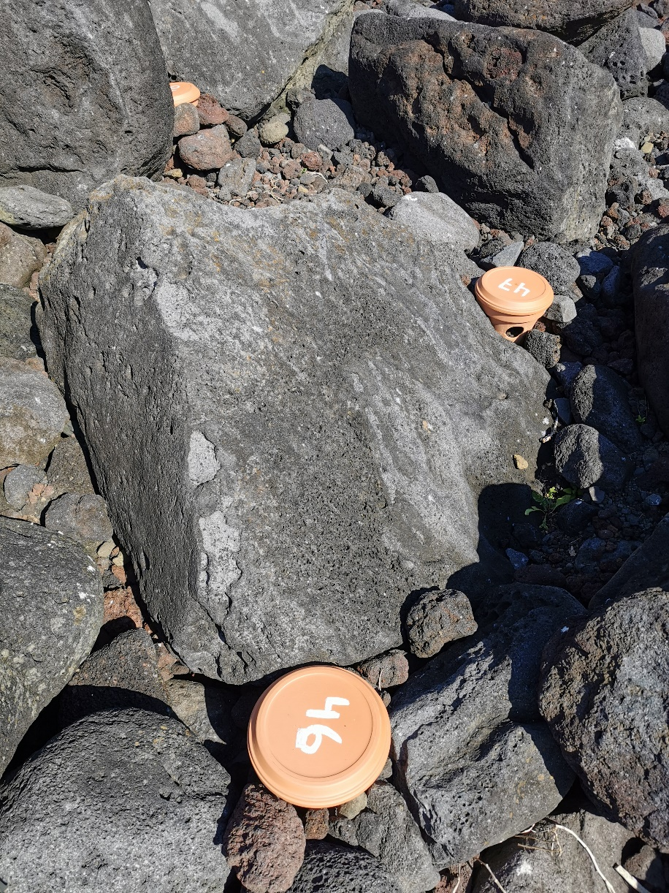
Proteção ativa e gestão integrada da Rede Natura 2000 nos Açores
LIFE IP AZORES NATURA – LIFE 17 IPE/PT 000010

Slide 26
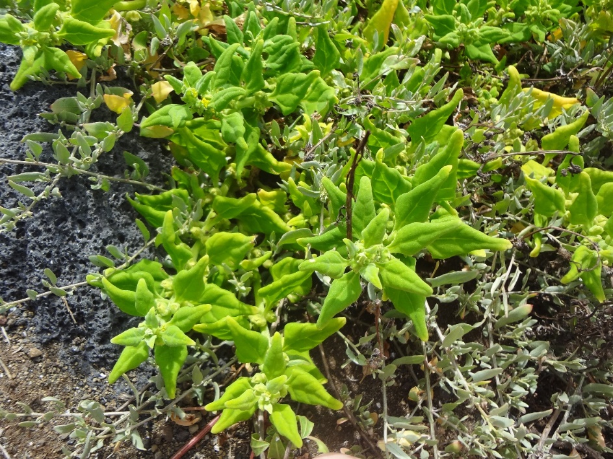
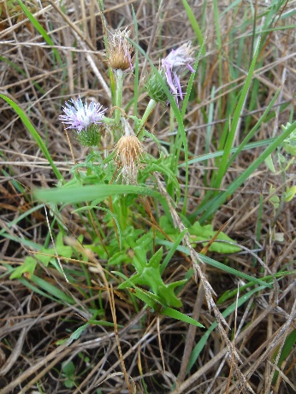
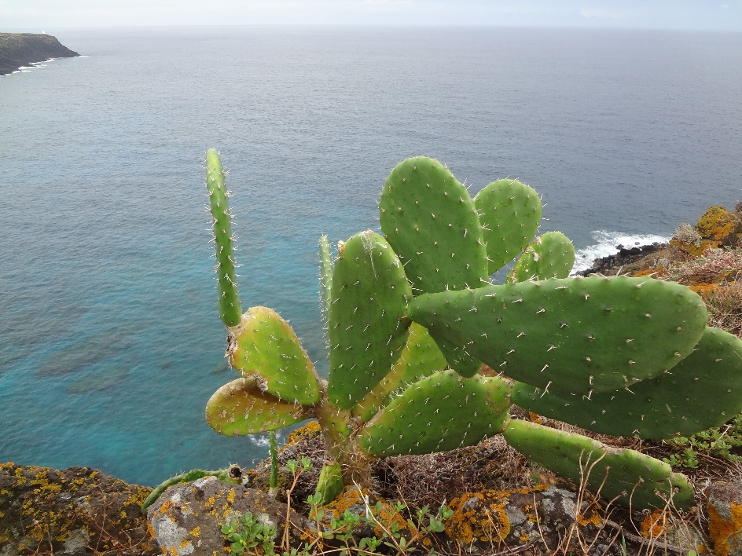
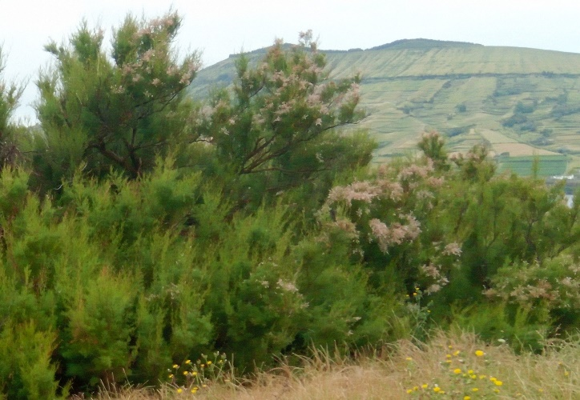
Proteção ativa e gestão integrada da Rede Natura 2000 nos Açores
LIFE IP AZORES NATURA – LIFE 17 IPE/PT 000010
C – Ações de conservação:
C8 – Implementação de trabalhos de controlo de EEI em habitats terrestres restaurados
C8.1 – Controlo e erradicação de EEI flora
Notes:
Praia: Tamarix africana, Lantana camara, Carpobrotus edulis, Tetragonia tetragonoides
Baixo: Tetragonia
Vila: Tetragonia, Opuntia maxima, Acacia sp., Galactites tomentosus - cardo
Topo: ???
Outras: Holcus lanatus, Paspalum dilatatum, Plantago lanceolata, Portulaca oleracea (beldroega), Solanum nigrum

Slide 27
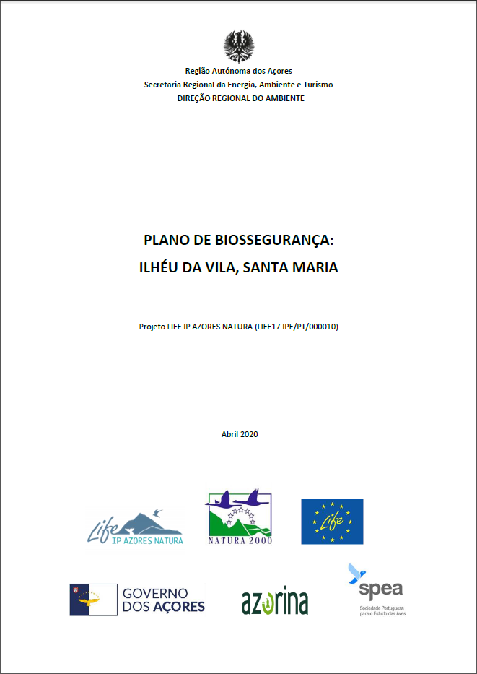
Proteção ativa e gestão integrada da Rede Natura 2000 nos Açores
LIFE IP AZORES NATURA – LIFE 17 IPE/PT 000010
C – Ações de conservação:
C8 – Implementação de trabalhos de controlo de EEI em habitats terrestres restaurados
C8.2 – Controlo e erradicação de EEI animais
Elaboração de um Plano de Biossegurança para cada um dos ilhéus (Baixo, Praia, Vila e Topo):
Medidas de prevenção
Estratégia de vigilância
Plano de resposta à incursão
Notes:
Plano de resposta: kit de contingência pronto para resposta rápida a uma potencial incursão.

Slide 28
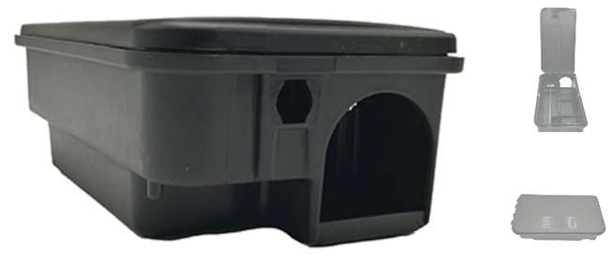
Proteção ativa e gestão integrada da Rede Natura 2000 nos Açores
LIFE IP AZORES NATURA – LIFE 17 IPE/PT 000010
C – Ações de conservação:
C8 – Implementação de trabalhos de controlo de EEI em habitats terrestres restaurados
C8.2 – Controlo e erradicação de EEI animais
Verificação da presença de EEI animais nos ilhéus
Notes:
“Motéis” de roedores e caixas rateiras com blocos de cera aromatizados como dispositivos de deteção.

Slide 29
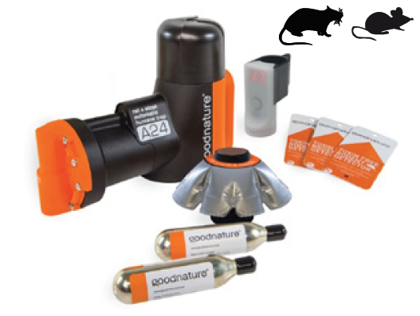
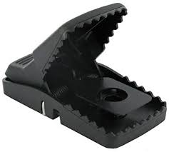
Proteção ativa e gestão integrada da Rede Natura 2000 nos Açores
LIFE IP AZORES NATURA – LIFE 17 IPE/PT 000010
C – Ações de conservação:
C8 – Implementação de trabalhos de controlo de EEI em habitats terrestres restaurados
C8.2 – Controlo e erradicação de EEI animais
Verificação da presença de EEI animais nos ilhéus
Instalação dos dispositivos para deteção / erradicação de roedores
Notes:
Armadilhas snap-trap e GoodNature nas principais áreas de incursão nos ilhéus (ex. zona de desembarque, zona mais próxima da ilha principal), e também nos pontos de origem (portos).

Slide 30
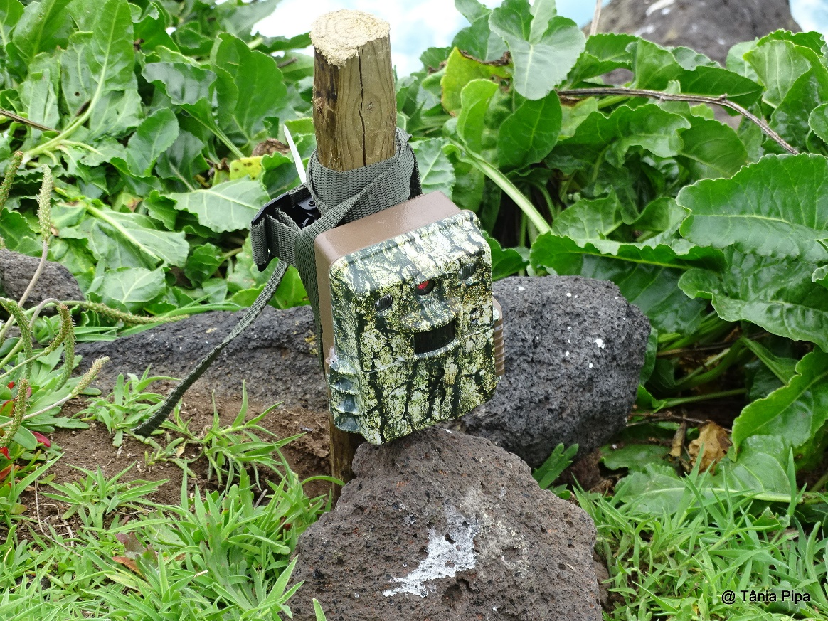
Proteção ativa e gestão integrada da Rede Natura 2000 nos Açores
LIFE IP AZORES NATURA – LIFE 17 IPE/PT 000010
C – Ações de conservação:
C8 – Implementação de trabalhos de controlo de EEI em habitats terrestres restaurados
C8.2 – Controlo e erradicação de EEI animais
Verificação da presença de EEI animais nos ilhéus
Instalação dos dispositivos para deteção / erradicação de roedores
Avaliação do impacte de algumas das espécies exóticas (formigas, lagartixas) no sucesso reprodutor
Notes:
Instalação de câmaras para ajudar a determinar o impacte das lagartixas no sucesso reprodutor.

Slide 31
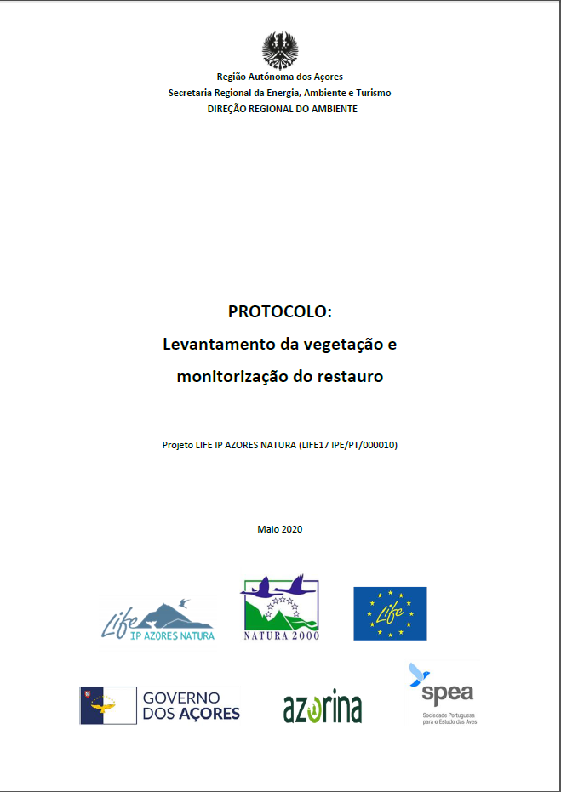
Proteção ativa e gestão integrada da Rede Natura 2000 nos Açores
LIFE IP AZORES NATURA – LIFE 17 IPE/PT 000010
D – Ações de monitorização:
D5 – Monitorização de resultados concretos das ações de conservação
D5.1 – Monitorização de espécies e habitats terrestres
Elaboração de protocolos de:
- Levantamento de vegetação;
- Recolha de sementes;
- Sementeira direta;
- Plantação;
- Levantamento/monitorização de roedores.

Slide 32
Proteção ativa e gestão integrada da Rede Natura 2000 nos Açores
LIFE IP AZORES NATURA – LIFE 17 IPE/PT 000010
D – Ações de monitorização:
D5 – Monitorização de resultados concretos das ações de conservação
D5.1 – Monitorização das aves marinhas
Censos de garajau e gaivota-de-patas-amarelas.
Avaliação do estado das populações com base na:
Abundância
Sucesso reprodutor e
Taxa de sobrevivência
Notes:
Equipa dedicada da SPEA a efetuar 3 visitas anuais por espécie

Slide 33
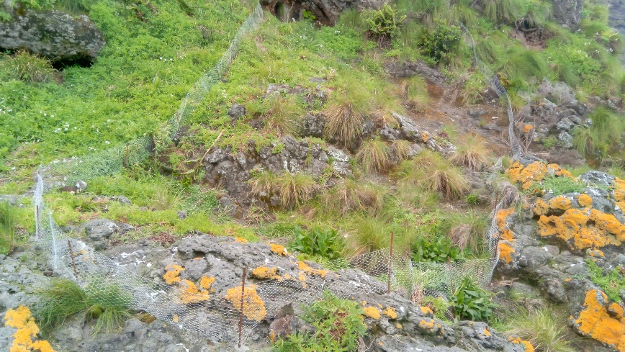
Proteção ativa e gestão integrada da Rede Natura 2000 nos Açores
LIFE IP AZORES NATURA – LIFE 17 IPE/PT 000010
D – Ações de monitorização:
D5 – Monitorização de resultados concretos das ações de conservação
D5.1 – Monitorização das aves marinhas (Charadriiformes)
Sucesso reprodutor dos Garajaus
Estimativa de casais reprodutores, número e tamanho de postura;
Instalação de cerca de 25 m² no Ilhéu da Praia para calcular sucesso reprodutor;
2022: Instalação de duas câmaras Nature View (Bushnell) para avaliação do impacto dos estorninhos (ação C8.2).
Censo garajau 2020 © PNI Graciosa
Cerca garajaus 2021 © PNI Flores
Notes:
Rede de galinheiro de 50 cm de altura, antes da época de nidificação dos Garajaus. Crias emancipadas/sucesso reprodutor só possível de contabilizar dentro da cerca.
Dados 2021: sucesso reprodutor garajau rosado 57%, garajau comum – não houve ninhos dentro da cerca
188 ninhos de garajau rosado, 161 de garajau comum; média de postura 1,3 ovos garajau rosado, e 1,4 ovos garajau comum (normalmente ronda os 2 ovos por casal)

Slide 34
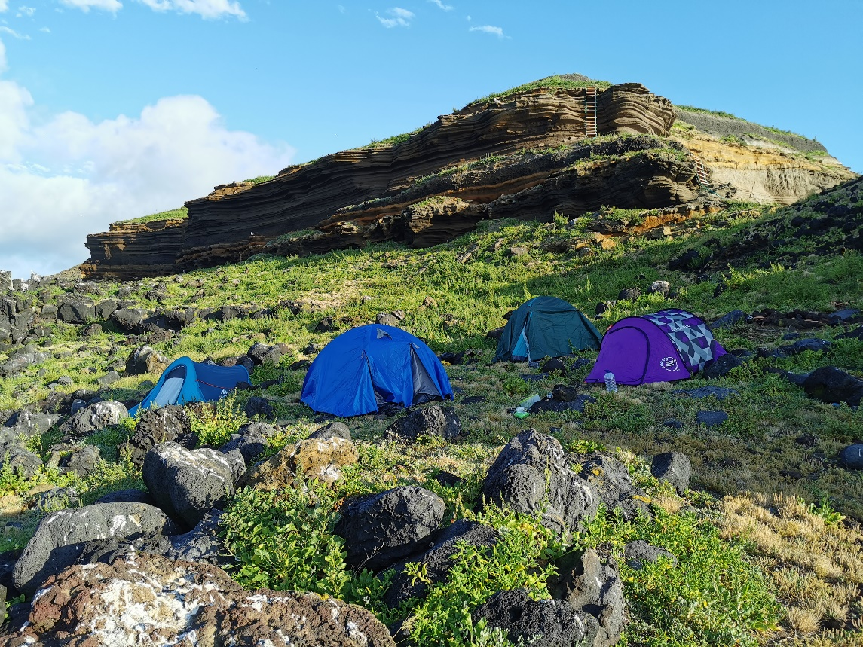
Proteção ativa e gestão integrada da Rede Natura 2000 nos Açores
LIFE IP AZORES NATURA – LIFE 17 IPE/PT 000010
D – Ações de monitorização:
D5 – Monitorização de resultados concretos das ações de conservação
D5.1 – Monitorização das aves marinhas (Procellariiformes)
Notes:
Equipa dedicada da SPEA a efetuar 3 visitas anuais por espécie, a trabalhar de dia….

Slide 35
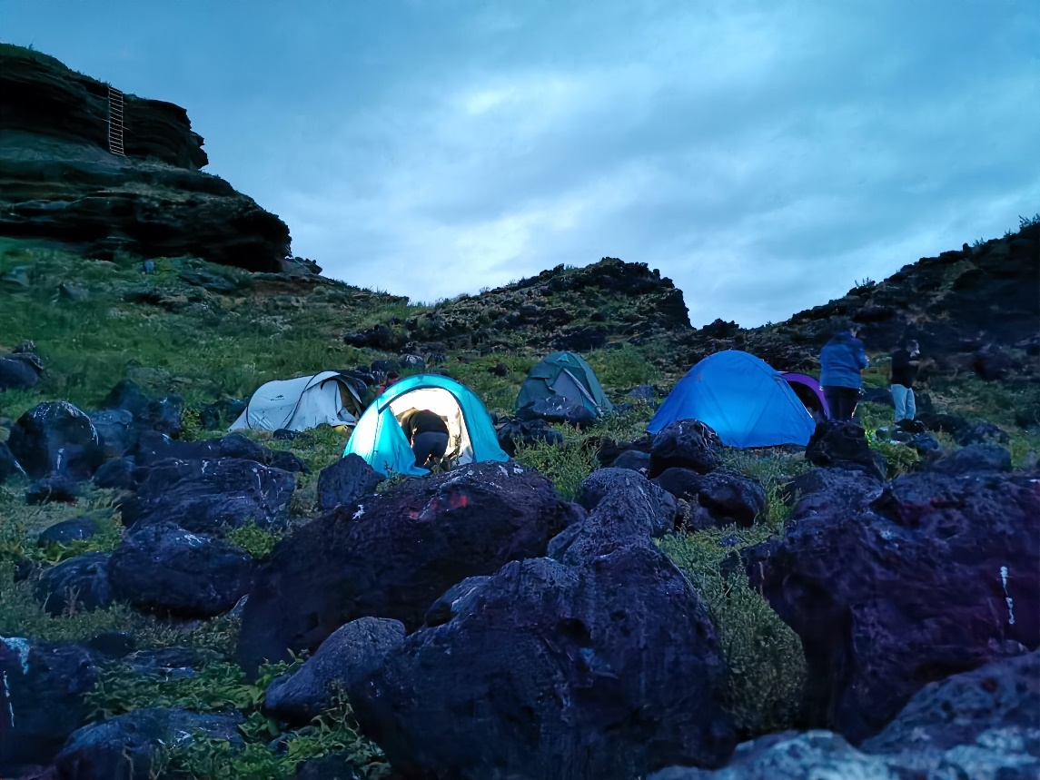
Proteção ativa e gestão integrada da Rede Natura 2000 nos Açores
LIFE IP AZORES NATURA – LIFE 17 IPE/PT 000010
D – Ações de monitorização:
D5 – Monitorização de resultados concretos das ações de conservação
D5.1 – Monitorização das aves marinhas (Procellariiformes)
Notes:
….e de noite….!

Slide 36
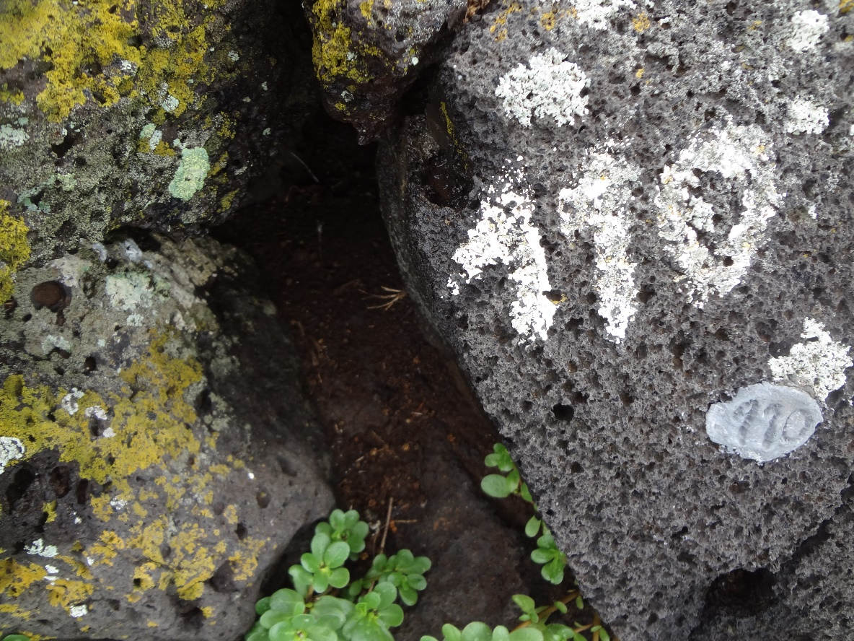
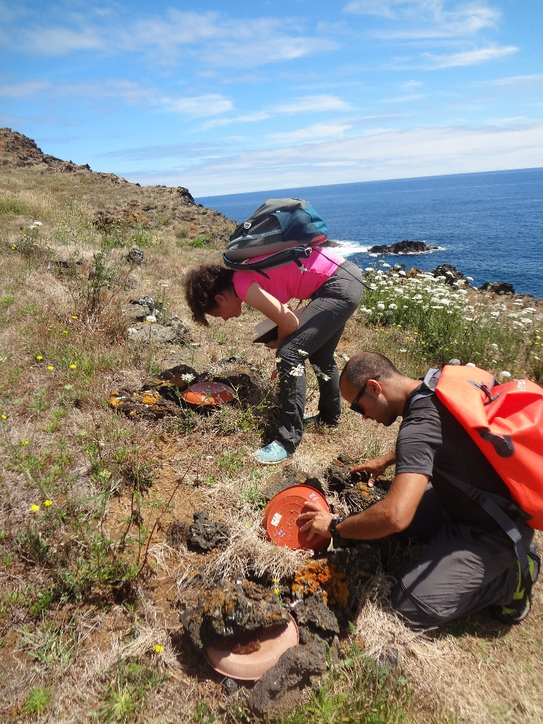
Proteção ativa e gestão integrada da Rede Natura 2000 nos Açores
LIFE IP AZORES NATURA – LIFE 17 IPE/PT 000010
D – Ações de monitorização:
D5 – Monitorização de resultados concretos das ações de conservação
D5.1 – Monitorização das aves marinhas
Notes:
Monitorização de todos os ninhos naturais e artificiais conhecidos/marcados.

Slide 37
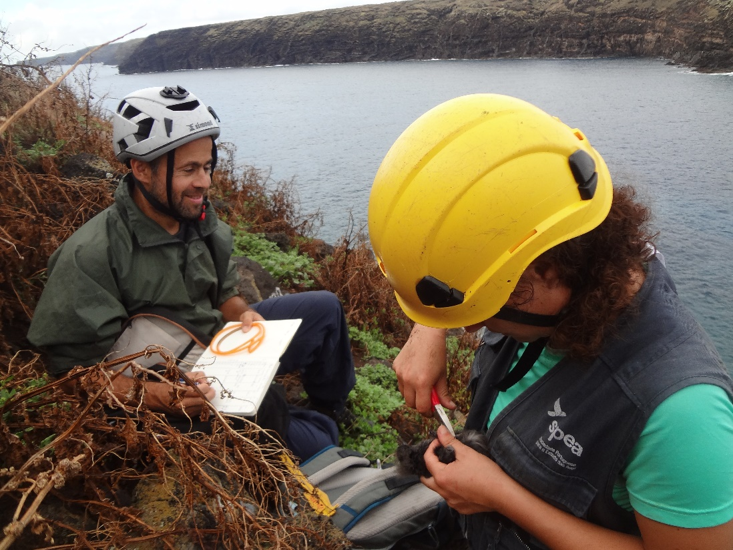
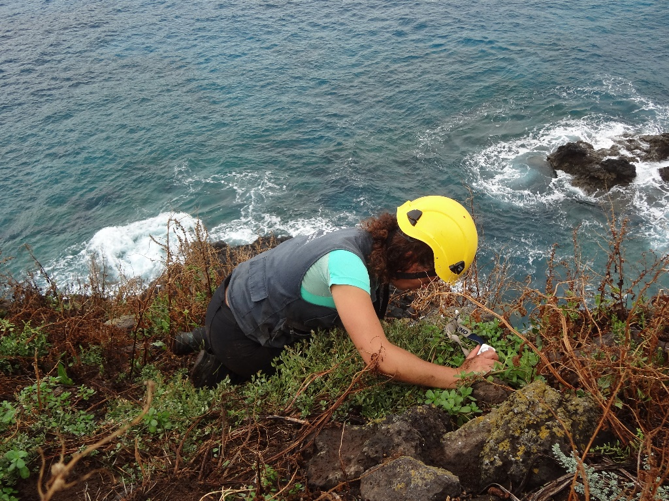
Proteção ativa e gestão integrada da Rede Natura 2000 nos Açores
LIFE IP AZORES NATURA – LIFE 17 IPE/PT 000010
D – Ações de monitorização:
D5 – Monitorização de resultados concretos das ações de conservação
D5.1 – Monitorização das aves marinhas (Procellariiformes)
Notes:
Anilhagem de todos os adultos e crias.

Slide 38
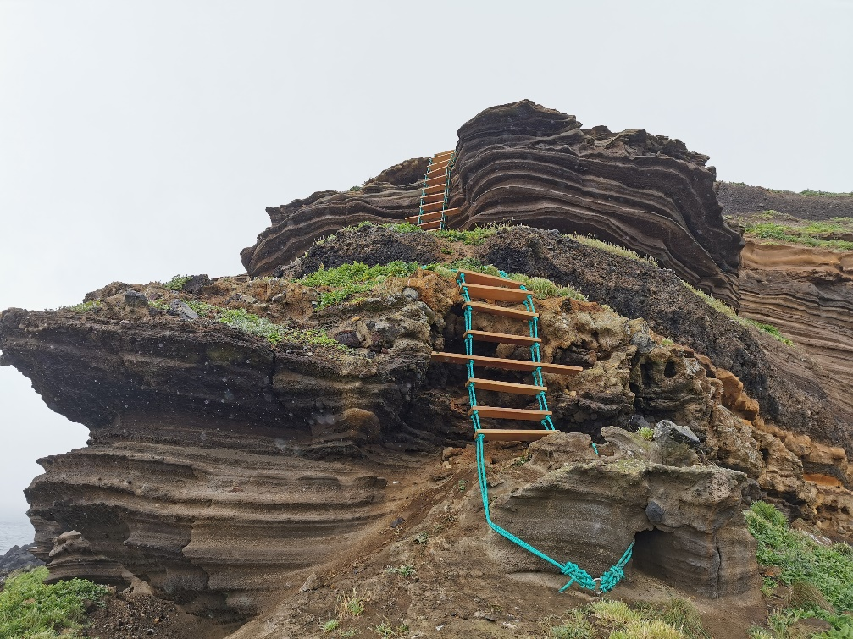
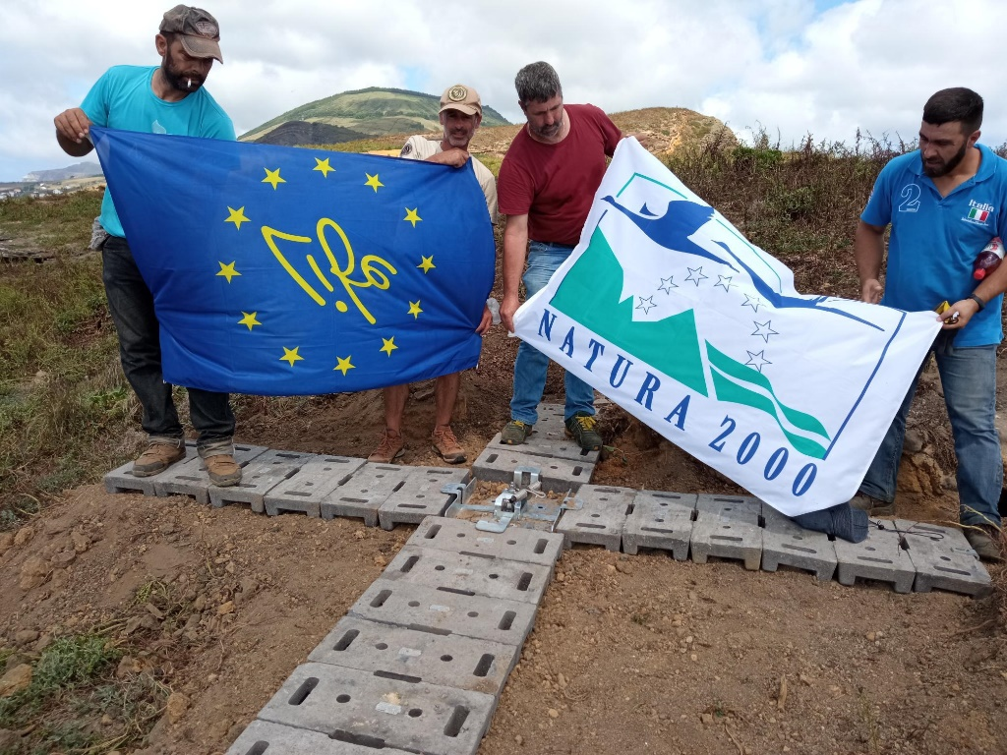
Proteção ativa e gestão integrada da Rede Natura 2000 nos Açores
LIFE IP AZORES NATURA – LIFE 17 IPE/PT 000010
D – Ações de monitorização:
D5 – Monitorização de resultados concretos das ações de conservação
D5.1 – Monitorização das aves marinhas
Notes:
Até a data, as monitorizações no Ilhéu de Baixo estavam limitadas às partes baixas do ilhéu. Com a instalação de uma escada quebra-costas e uma linha de segurança, podem agora começar os trabalhos no planalto.

Slide 39
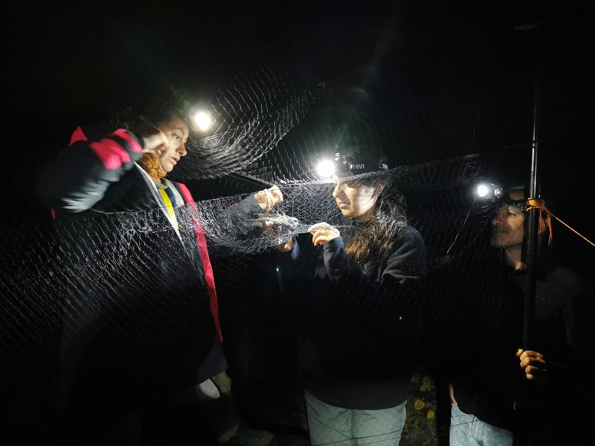
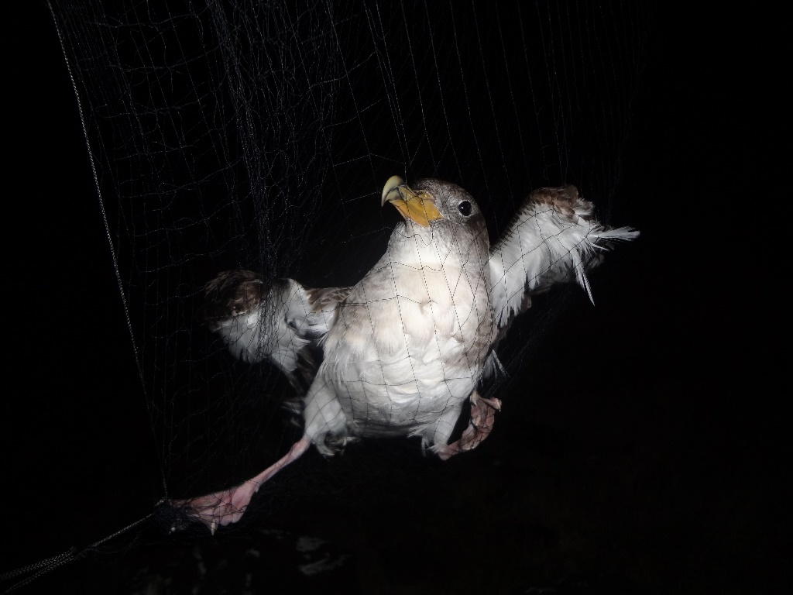
Proteção ativa e gestão integrada da Rede Natura 2000 nos Açores
LIFE IP AZORES NATURA – LIFE 17 IPE/PT 000010
D – Ações de monitorização:
D5 – Monitorização de resultados concretos das ações de conservação
D5.1 – Monitorização das aves marinhas (Procellariiformes)
Notes:
Em determinadas alturas do ano, CMR (capture-mark-recapture) para anilhagem e cálculos de taxa de sobrevivência.

Slide 40
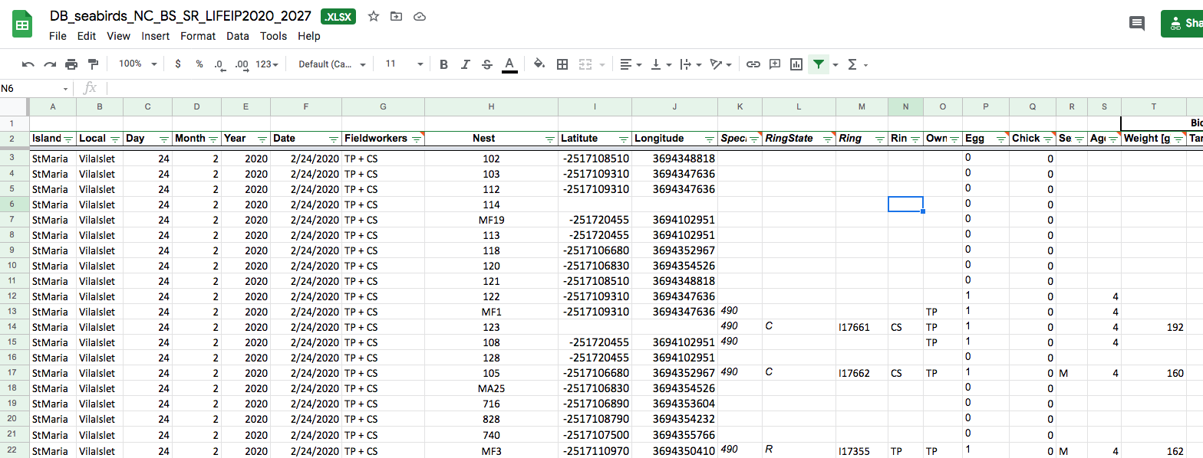
Proteção ativa e gestão integrada da Rede Natura 2000 nos Açores
LIFE IP AZORES NATURA – LIFE 17 IPE/PT 000010
D – Ações de monitorização:
D5 – Monitorização de resultados concretos das ações de conservação
D5.1 – Monitorização das aves marinhas
Notes:
Os dados de monitorização recolhidos entram todos numa base de dados georreferenciada partilhada.

Slide 41
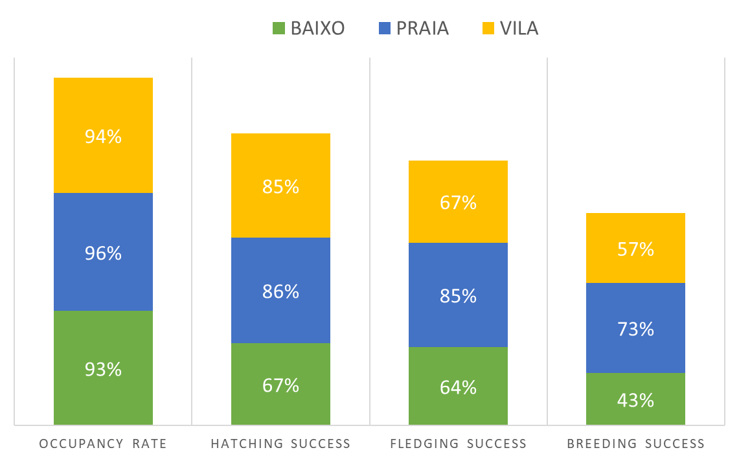
Proteção ativa e gestão integrada da Rede Natura 2000 nos Açores
LIFE IP AZORES NATURA – LIFE 17 IPE/PT 000010
D – Ações de monitorização:
D5 – Monitorização de resultados concretos das ações de conservação
D5.1 – Monitorização das aves marinhas
Taxas de ocupação de ninhos, sucesso de eclosão, sobrevivência das crias e sucesso da reprodução, Calonectris borealis, 2020
Notes:
Monitorizações de momento a decorrer nos ilhéus Praia e Baixo (Graciosa) e Vila (Santa Maria)

Slide 42
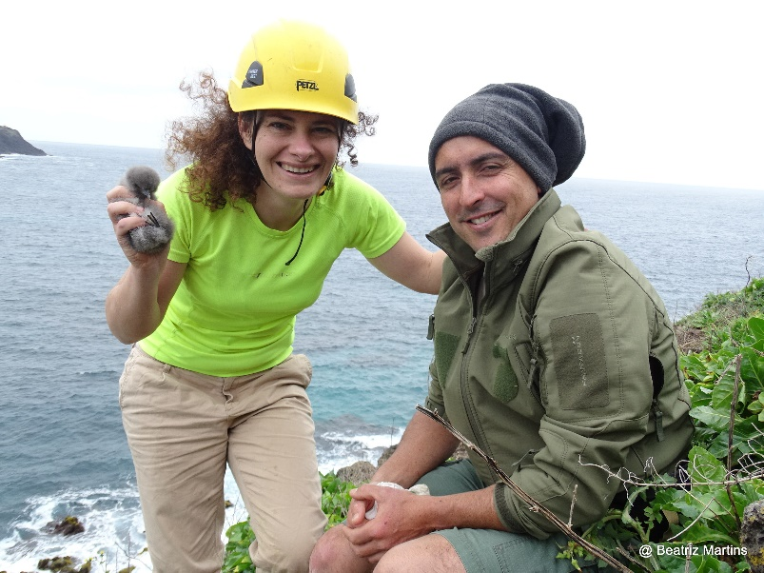
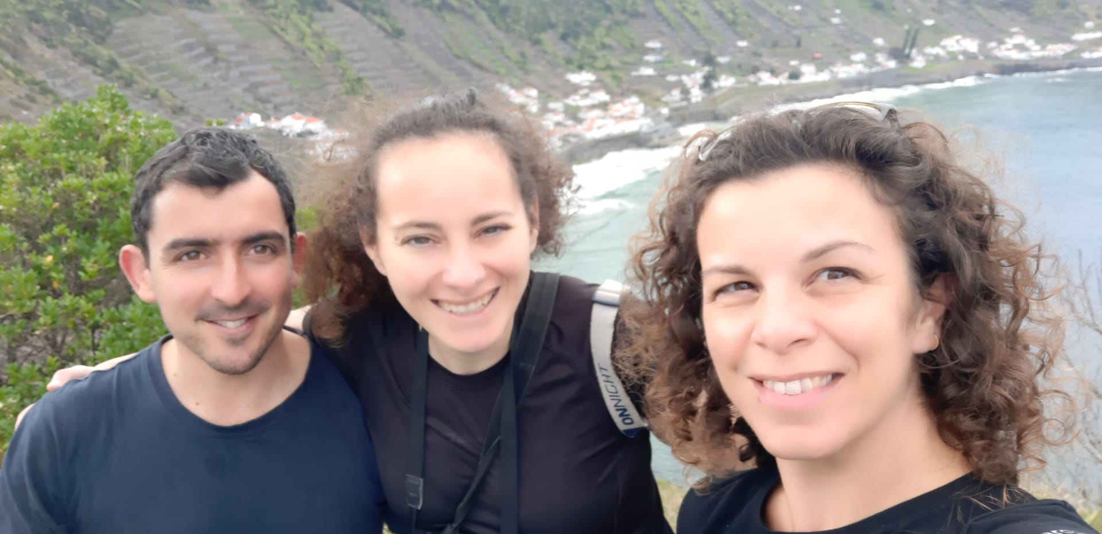
Proteção ativa e gestão integrada da Rede Natura 2000 nos Açores
LIFE IP AZORES NATURA – LIFE 17 IPE/PT 000010
Agradecemos a colaboração dos PNIs de Ilha:

Slide 43
Obrigada!
Proteção ativa e gestão integrada da Rede Natura 2000 nos Açores
LIFE IP AZORES NATURA – LIFE 17 IPE/PT 000010
lifeip.azoresnatura@azores.gov.pt https://www.lifeazoresnatura.eu

